Slide 1


AMASYA DSYB
MESLEKİÇİ EĞİTİM SEMİNERİ
2 Mart 2024-Merzifon
Prof. Dr. D. Ali Dinç
Selçuk Üniversitesi Veteriner Fakültesi
Doğum ve Jinekoloji Anabilim Dalı
Konya, 2024

Slide 2
Eğitim ve Ders İçeriği
Konu BELLİ DEĞİL???????
Reprodüktif fizyoloji
Hormonlar ve klinik kullanımları

Slide 3
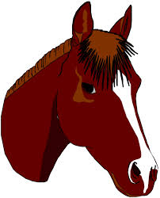
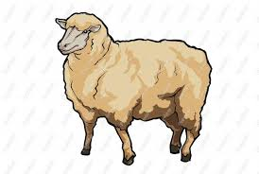
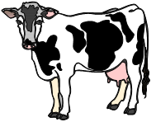
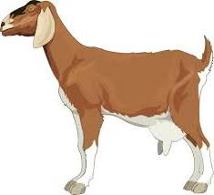
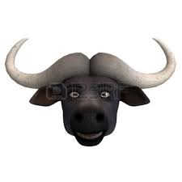
Evcil hayvanlarda seksüel sikluslar

Slide 4
Program
Pubertas
Östrüs siklusu
  Siklisun düzeni
  Siklusun dönemleri, belirtileri
  Follikül dinamiği
  Endokrinolojik yapı (siklusun endokrin düzeni)
Östrüs belirtileri
Östrüs tespit yöntemleri

Slide 5
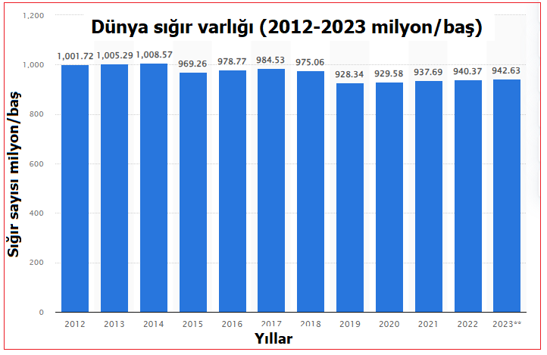

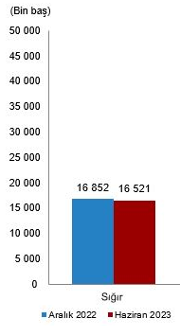
Genel bilgi
Dünya ve TR sığır varlığı
TR Sığır varlığı:
16.521.000
%1.75 (1.81 2019)
TUİK, Haziran-2023
Kaynak: USDA foreign, 2023

Slide 6
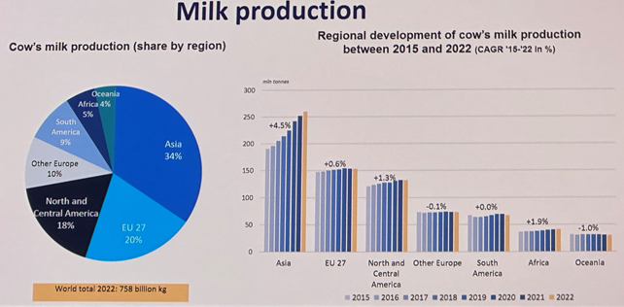
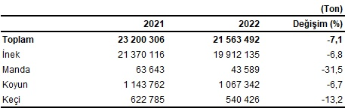
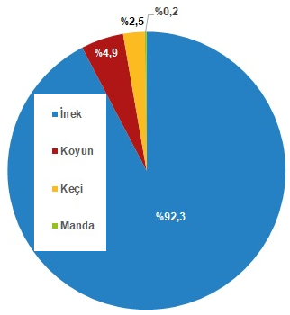
Genel bilgi
Dünya süt üretimi: 935.9 milyon ton/758
EU/AB süt üretimi: 160 milyon ton
Dünya süt üretiminin %2.3’ünü, AB’nin %13.5’uğunu üretiyoruz
Kaynak: USDA foreign, 2023; TUİK, Haziran-2023

Slide 7
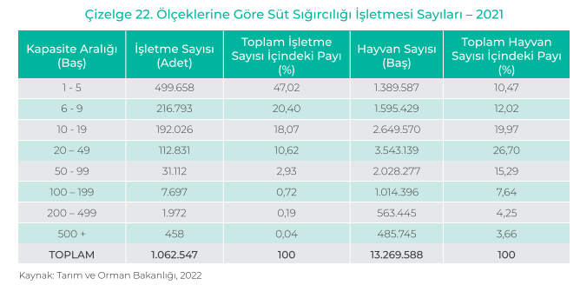
Genel bilgiler-TR işletme sayıları ve yapısı
Türkvet’te Kayıtlı Büyükbaş Hayvancılık İşletme Sayısı :
    1.125.667
Türkvet’te Kayıtlı Küçükbaş Hayvancılık İşletme Sayısı :
    371.648

Slide 8
Amasya ili hayvan varlığı
Hayvan Türü / Hayvansal Üretim | Sayı / Miktar | Türkiye Sıralaması
Büyükbaş (baş) | 197.104 | 30
Küçükbaş (baş) | 261.587 | 56
Kanatlı (adet) | 2.175.611 | 28
Arılı Kovan (adet) | 32.303 | 64
Bal (ton) | 493 | 51

Slide 9
Döl verimi süresi
Döl verimi süresi
  Pubertas / seksüel olgunluğa ulaşma,
  Östrüs siklusları,
  Çiftleşme ya da aşım sezonu (bazı hayvanlar için),
  Gebe kalma,
  Gebeliğin sürdürülmesi
  Doğum,
  Post partum dönem ve PP seksüel aktivite ve
  Yaşlanma / senilite
  gibi birtakım tabii olayları içine alır.

Slide 10
Döl verimi süresi
Döl verimi süresini kapsayan bu olaylar
çevresel,
genetik,
fizyolojik,
hormonal,
davranışlar ve
fiziko-sosyal faktörler tarafından düzenlenir.

Slide 11
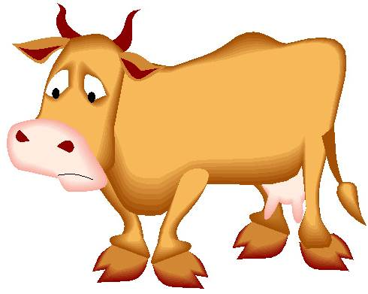
Döl verimi süresi
Pubertas ile başlayan fertilite oranı, giderek artar ve yaşlanmaya başlamadan evvel bir süre devam eder ve daha sonra giderek düşer.
Fertilite
İnfertilite
Senilite

Slide 12
Pubertas
Pubertas
Üreme organlarının fonksiyonel olduğu ve reprodüksiyonun oluşabildiği yaş ve zaman olarak tanımlanabilir.
Erkek hayvanlarda pubertası, kopulasyon ve sperm ürtebilme yeteneği kazanma ile birlikte diğer sekunder sex karakterlerinin oluşumu belirler.
Dişi hayvanlarda pubertas östrüsün oluşması ve ovulasyonun şekillenmesi ile karakterizedir.

Slide 13
Pubertas
Pubertas
Foliküller gelişim fötal dönemde başlar (Kastelic 2015)
Primordiyal foliküller gebeliğin 74. gününde oluşma­ya başlar
  Birincil foliküller 91. gününde,
  İkincil foliküller 120. gününde ve
  Antral foliküller 150. günde belirlenmiştir.
  Primordial germ hücreleri, primer oositi oluşturmak için mitoz ile çoğalırlar; ilk mayoz profaz gebeliğin 75-80. günleri arasında başlar (Erickson, 1966).

Slide 14
Pubertas
Pubertas
Yeni doğmuş bir buza­ğının her ovaryumu 75-150 bin civarında birincil veya primordiyal folikül vardır.
Bu sayı pubertas öncesi evrede azalır
Er­gin inekte toplam 60 binlere iner.
Yaşlı ineklerde birkaç bin adettir

Slide 15
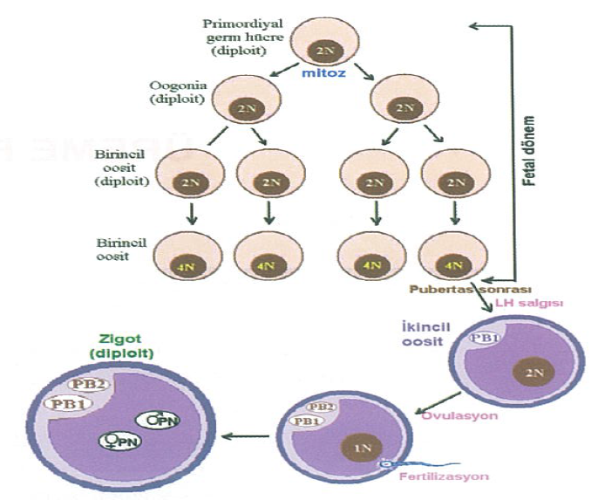
Pubertas
Oogenezis.
2N : diploit,
1N : haploit,
PB1 : ilk polar cisim,
PB2 : ikincil polar cisim,
PN : pronükleus

Slide 16
Pubertas
Pubertas
Dişilerde pubertas, hipotalamus, hipofiz ve ovaryum tarafından salgılanan hormon­lar tarafından kontrol edilir.
Dişi buzağıda iki haftalıkken hormonların kontrolüyle folliküler gelişmeler başlar.
Folliküler gelişmeler, pu­bertas öncesi süreçte artarak devam eder ve nihayet ovulasyonlu kızgınlıkla pu­bertas başlar.

Slide 17
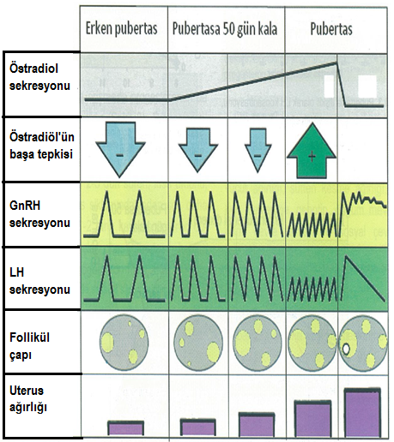
Pubertas
Düvelerde pubertas boyunca olan hormonal olaylar ve buna bağlı değişiklikler.

Slide 18
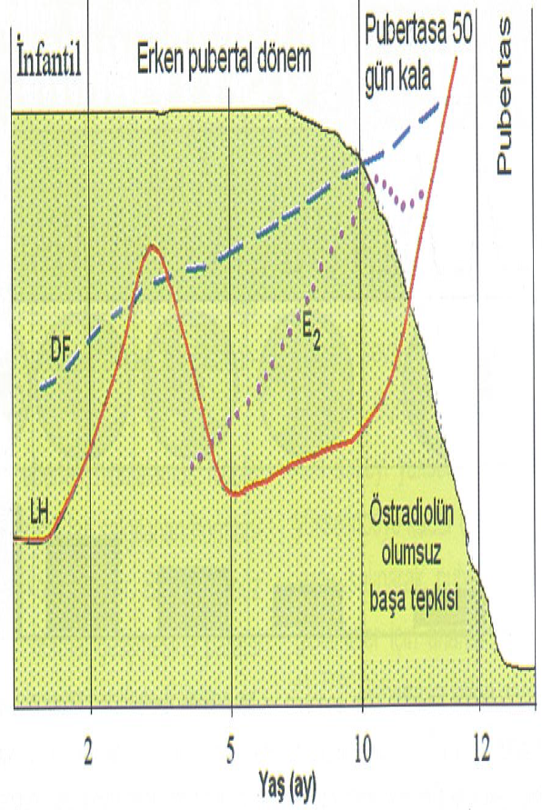
Pubertas
Pubertas öncesi foliküler gelişimin hormonal kontrolü.
DF : dominant folikül,
E₂ : östradiol
(Ahmadzadeh et al., 2011)

Slide 19
Pubertas
Hayvan Türü | Pubertas | Notlar
At | 10-24 ay (18 ) | Çiftleşme sezonuna bağlıdır
İnek | 6-18 ay | Düveler çok nadir olarak 3-4 aylıkken de östrüs gösterir. Aksine soğuk havada tutulur ve kötü besleme uygulanırsa ilk östrüs 24 aya kadar oluşmaz. Brahman düveleri 19-24 ayda pubertasa ulaşırlar.
Koyun | 6-12 ay | Aşım/Çiftleşme sezonuna bağlı olarak genellikle bu süre azalır.
Keçi | 6-7 ay | Aşım/Çiftleşme sezonuna bağlı olarak bu süre değişir/artar.
Kedi | 7-12 ay | ırk, ısı, ışık, doğum mevsimi ve canlı ağırlık etkiler
Köpek | 6-9 ay | Küçük ırklarda daha erken, büyüklerde geç
Domuz | 5-8 ay (6 ay)

Slide 20
Pubertas
Pubertasa ulaşmayı etkileyen faktörler
Beslenme/flushing
Hastalıklar
Kötü iklim şartları/stres
Melezleme X ırk içi çiftleştirme
Hormon enjeksiyonları
Fetoperiyot
Feromen /erkek bulundurma
Irk, sütten kesme ağırlığı, doğum mevsimi

Slide 21
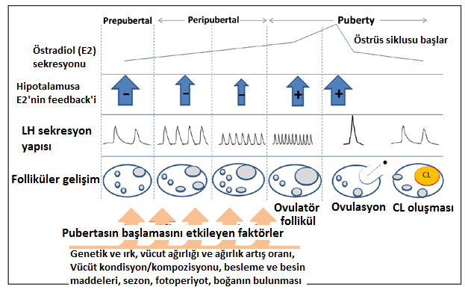
Pubertas
Pubertasa ulaşmayı etkileyen faktörler

Slide 22
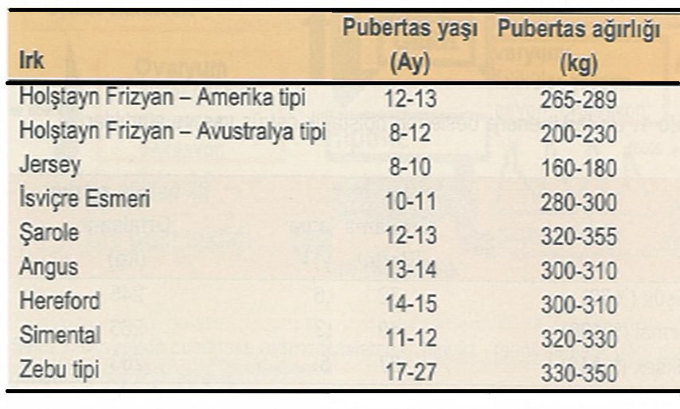
Pubertas
Çok eski veri
Dikkate almayın
Ancak internette var

Slide 23
Pubertas
Pubertas
Pubertas, domuzlar hariç diğer evcil hayvanlarda yaştan ziyade çoğunlukla ağırlık ile ilişkilidir.
Sütçü ırka mensup düveler genellikle vücut ağırlıkları, olgun ağırlıklarının %30-40'ına,
Etçi ırka mensup düveler %45-55'ine,
Koyunlar %40-60 ulaştığında pubertasa erişirler.
  Küçük ırklar büyük ırklara nazaran daha erken pubertas’a ulaşırlar.

Slide 24
Pubertas
Gebe kalma dönemi/zamanı
Pubertas X Gebe kalma dönemi ???????
Gebe kalma yaşı olgun ağırlığın yaklaşık %75’i
  Holstein ve İsviçre Esmeri düvelerin 340 kg,
  Ayrshire'lerin 295 kg,
  Guernsey'lerin 250 kg ve
  Jersey'lerin yaklaşık 225 kg vücut ağırlığına ulaşana dek tohumlanmaması/çiftleştirilmemesi tavsiye edilir.

Slide 25
Pubertas
Ülkemizde bulunan bazı ırk düvelerin tohumlama yaşı ve ağırlığı
IRK | YAŞ (ay) | CANLI AĞIRLIK (kg)
Karacabey Esmeri | 18-20 | 350-370
Esmer (Montafon) | 18-20 | 350-370
Esmer Melezi | 20-22 | 325-350
Holstein | 16-18 | 370-390
Holstein Melezi | 18-20 | 350-370
Jersey | 15-17 | 250-270
Jersey Melezi | 16-18 | 225-250
Çok eski veri
Dikkate almayın
Ancak internette var

Slide 26
Pubertas
Gebe kalma dönemi/zamanı
Düveler genellikle 14-18 aydan evvel çiftleştirilmemelidir. Etçi ırklar ve kötü gelişme göstermiş sütçü düveler 18-24 aylıkken çiftleştirilmelidir.
  Doğru mu??????
Kısraklar 2 yaşına kadar tercihen de 3 yaşına kadar çiftleştirilmemelidir.
On iki aylığın altındaki koyunlarda aynı şekilde çiftleştirilmez.

Slide 27
Östrüs siklusu
Pubertasa ulaşan bütün evcil hayvan türlerinde, reprodüktif sistemin fizyolojik fonksiyonel bir ritmi vardır ki bu östrüs siklusu olarak adlandırılır.
Her hayvan türü kendi ırk özelliklerinin sahip olduğu östrüs siklusu modeli sergilemesine rağmen temelde hepsi birbirine benzerdir.

Slide 28
Östrüs siklusu
Östrüs siklusu;
Bir östrüsden diğerine kadar geçen süredir.
Hormonal değişimler/etkiler sonucu genital organlarda oluşan bir seri değişikliklerdir
  Estrous : östrüs siklusunu
  Estrus : östrüs dönemini tanımlar

Slide 29
Östrüs siklusu
Hayvanlar östrüs sikluslarına göre 2 grup içinde toplanabilir;
Monoöstrik hayvanlar
  Yabani hayvanlar ve köpekler
Poliöstrik hayvanlar
  Mevsime bağlı olmayan poliöstrük hayvanlar
    İnek, domuz, tavşan
  Mevsime bağlı poliöstrük hayvanlar
    Koyun, keçi, kısrak, kedi, manda

Slide 30
Östrüs siklusu
Östrüs
Polioöstrük hayvanlar
Mevsime bağlı olmayan poliöstrik hayvanlar
İnek, domuz, tavşan
Mevsime bağlı poliöstrik hayvanlar
Koyun, keçi, kısrak, kedi, manda
Monoöstrük hayvanlar
Yabani hayvanlar ve köpekler

Slide 31
Östrüs siklusu
Hayvanlar östrüs sikluslarına göre 2 grup içinde toplanabilir;
Monoöstrik hayvanlar
  Yılda yalnızca bir östrüs siklusu gösteren hayvanlardır.
  Bu gruba yabani ya da vahşi hayvanlar girer.
  Yılda bir veya daha fazla sayıda aşım ya da çiftleşme sezonuna sahip olmasına rağmen köpekler de monoöstrik hayvanlardır.
    Her yıl belirli sezonlarda yalnızca bir kez östrüs siklusu gösterirler.
    Bu da genellikle ilkbahar mevsimi başı ve sonbahar mevsimi sonuna rastlar.
      Örneğin; köpekler

Slide 32
Östrüs siklusu
Poliöstrik hayvanlar
inek, manda??, domuz gibi hayvanlar bu gruba girer.
Yıl boyu periodik olarak sıkça östrüs gösteren hayvanlardır.
Bu gruba giren hayvanlar
  Mevsime Bağlı (Mevsimsel) Poliöstrik ve
  Mevsime Bağlı Olmayan Poliöstrik hayvanlar olarak sınıflandırılabilir.

Slide 33
Östrüs siklusu
Poliöstrik hayvanlar
Mevsime bağlı poliöstrük hayvanlar;
  koyun,
  keçi,
  kısrak ve
  Kedi
Mevsime bağlı olamayan ve yıl boyu östrüs siklusu gösteren poliöstrük hayvanlar ise
  inek,
  Manda ????
  domuz ve
  tavşan.

Slide 34
Östrüs siklusu
Kısraklar, özellikle küçük yapılı poni (midilli) kısrakları genellikle sonbahar sonu ve kış mevsiminde uzun bir anöstrüs devresine girerler.
Koyun ve keçiler yılın belirgin döneminde özellikle gün ışığının azaldığı sonbahar mevsimi başında (kuzey yarımkürede) siklus gösterirler ve gebe kalmadıkları sürece bu sikluslar en az 1 en fazla 20 kez tekrar edebilir.
Niçin kısraklar ilkbahar, koyun ve keçi sonbahar da östrüs gösterir?

Slide 35
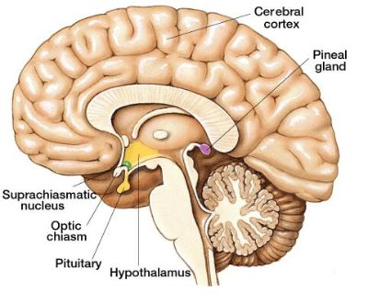
Östrüs siklusu
Melatonin hormonunun artışı koyun ve keçilerde GnRH salınımının frekansı ve genişliğini artırarak östradiolün pozitif-feedback’i oluşur,
Kısraklarda ise melatonin GnRH salınımını baskılayıcı/inhibitör etki gösterir.

Slide 36
Östrüs siklusu
Koyunlarda Dorset ve Merinos gibi bazı ırklar düzenli olarak yılda iki kez siklus gösterebilirler (ilkbahar ve sonbaharda).
Domuz ve koyunların çoğu laktasyon dönemi sırasında östrüs göstermezler ve buna laktasyonal anöstrüs denilir.
İneklerde postpartum anöstrüs dönemi buzağı yanında bulunduğunda ve emzirdiğinde uzar.

Slide 37
Östrüs siklusu
Östrüs siklusununu süresi
koyunlarda : 16-17 gün,
sığır, keçi ve domuzlarda : 20-21 gün ve
kısraklarda : 21-23 gün,
kedilerde : 14-19 gün sürer
Köpekler : 200±40 gün
Köpekler evcil hayvanlar içerisinde en uzun süreli siklusa sahip hayvandır

Slide 38
Östrüs siklusu
Östrüs siklusunun dönemleri
Siklus genelde biri diğeri ile karışabilen 4 döneme ayrılır.
Bazı yazarlar siklusu iki grup içerisinde toplamayı tercih ederler.
Bunlardan ilki proöstrüs ve östrüs’ü kapsayan folliküler veya östrogenik faz
diğeri ise metöstrüs ve diöstrüs’ü kapsayan luteal veya progestatif faz'dır.

Slide 39
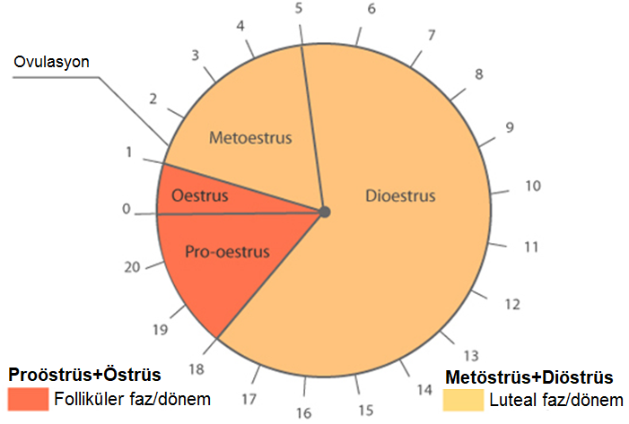
Östrüs siklusu

Slide 40
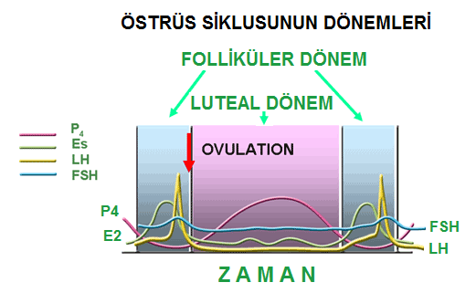
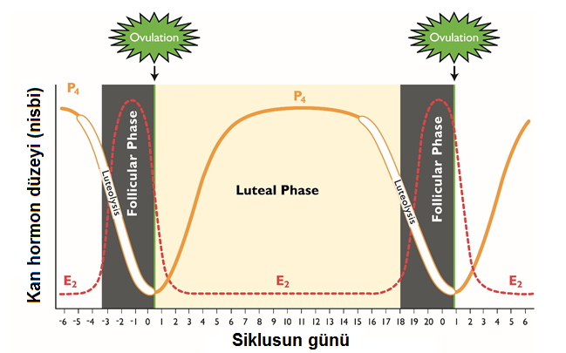
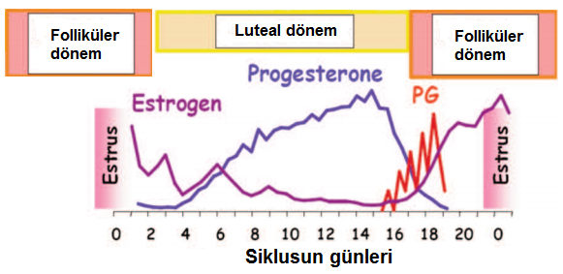
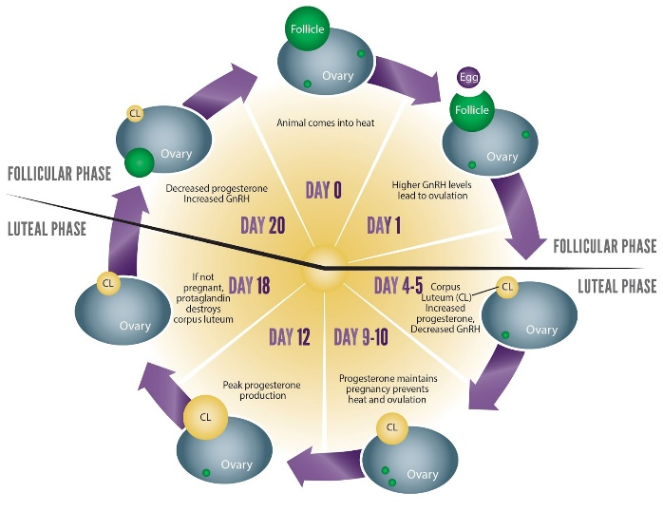
Östrüs siklusu

Slide 41
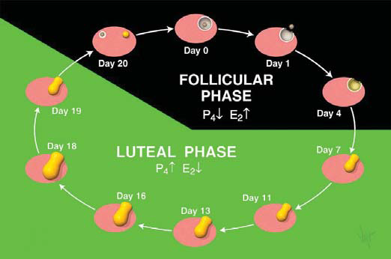
Östrüs siklusu

Slide 42
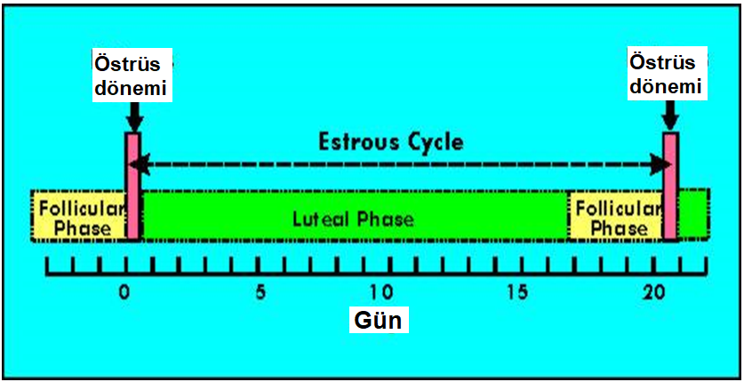
Östrüs siklusu

Slide 43
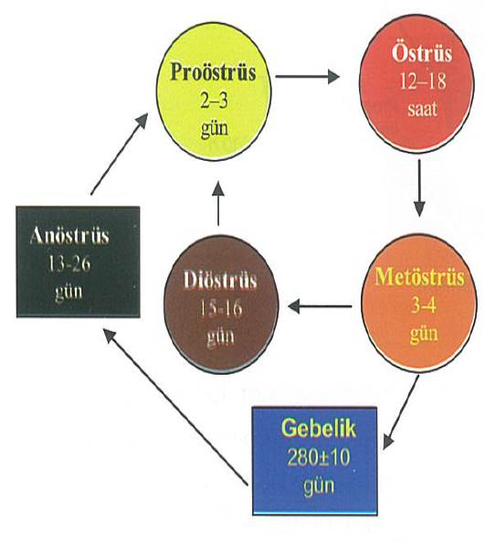
Östrüs siklusu
İneklerde seksüel siklusun ihtimalleri (Kalkan ve Horoz, 2007)

Slide 44
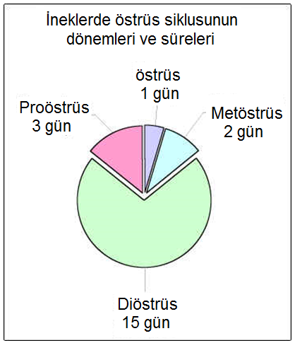
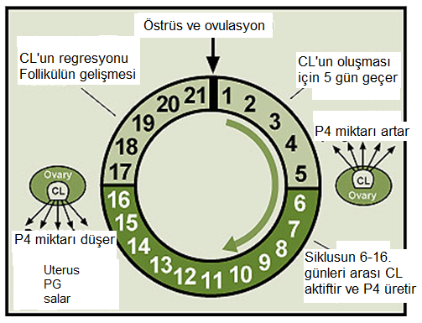
Östrüs siklusu
İneklerde östrüs siklusun süresi ve hormonal yapı

Slide 45
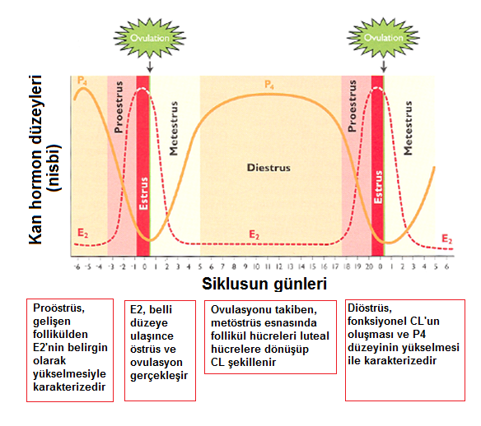
Östrüs siklusu
İneklerde östrüs siklusunun dönemleri ve hormonal yapı

Slide 46
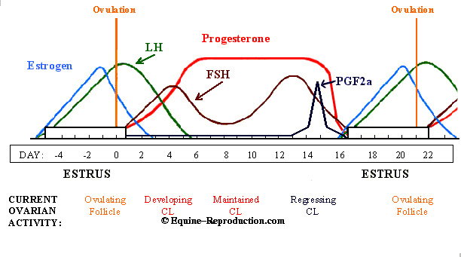
Östrüs siklusu
Kısrakta östrüs siklusunda hormonal yapı

Slide 47
Östrüs siklusu
Kısa östrüs siklusu
Süresi 4-6 gündür
Rat, fare, hamster ve çöl farelerinde görülür
Eğer çiftleşme oluşmaz ise fölliküler faza geçilir
Şayet steril çiftleşme oluşursa yalancı gebelik başlar ve yaklaşık 2 hafta içinde sonlanır
Çiftleşme, CL’un fonksiyonel aktivitesini uyarmak için gereklidir

Slide 48
Östrüs siklusu
Östrüs’ün tipleri
Post partum östrüs
Suböstrüs
  Gizli kızgınlık, dış belirtiler yoktur, ovulasyon oluşur
Bölünmüş östrüs
  Östrüs, siklusun bir başka dönemi ile kesilir ve non-reseptif döneme geçer, genç köpeklerde görülür
Anovulatör östrüs
  Ovulasyonsuz östrüs, tüm çiftlik hayvanlarında görülür
Nimfomania-sürekli östrüs, erkeği kabul-kist?

Slide 49
Östrüs siklusu
Östrüsü’ün tipleri
Post partum östrüs
  Doğumdan kısa süre sonra östrüs oluşmasıdır
    İnek ve koyunlarda nadiren gözlenir
  Domuzlarda 3-10 gün sonra oluşur
    Ovulasyon nadiren şekillenir-nonfertil östrüstür
  Kısraklarda TAY KIZGINLIĞI olarak adlandırılır
    Doğumdan 5-15 gün sonra başlar, 1-10 gün içinde sonlanır

Slide 50
Östrüs siklusu
Ovulasyon tipleri
Spontan (kendiliğinden) ovulasyon
  İnek, kısrak, koyun, keçi, domuz, rat, hamster, kobay
Provoke (uyarılan) ovulasyon
  Kedi, tavşan, mink, lama

Slide 51
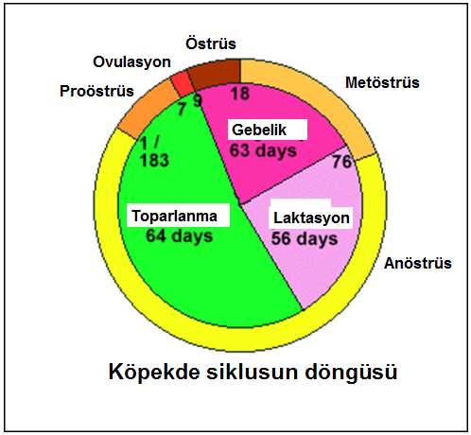
Östrüs siklusu
Köpekte siklus döngüsü

Slide 52
Östrüs siklusu
Proöstrüs
FSH hormonunun etkisi altında dominant follikülün Graaf follikülü aşamasına geçtiği ve östradiol üretim miktarının arttığı dönem olarak tanımlanır.
Proöstrüs sırasında oviduct mukozasındaki hücreleri çoğalır ve cilia katları artar, uterus mukozasındaki vaskülarizasyonda artış bulunur.
Vagina epitelyumunda vaskülarizasyon artar, ödem ve ve kalınlaşma görülür.

Slide 53
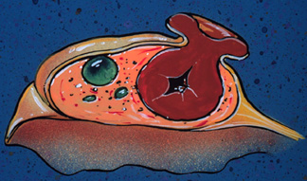
Östrüs siklusu
Proöstrüs
Cervix giderek gevşer ve vaginanın anterioründen, goblet hücrelerinden ve uterus bezlerinden kaynaklanan yapışkan ve kaygan olan sekresyonda artış görülür.
İnek ve kısraklarda ilk dönemde yapışkan ve kuru olan mukus, proöstrüs sırasında bulanık ve yapışkan hale dönüşür ve nihayet proöstrüsün sonunda temiz, şeffaf ve ip gibi mukus haline döner.
Buna halk arasında çara denilir.
CL hızla vakuolize ve dejenere olarak kısrak, inek, koyun, keçi ve domuzda büyüklüğü azalır.

Slide 54
Östrüs siklusu
Proöstrüs
Proöstrüs, epitel dokuların gelişmesinde, genital organlardaki müsküler aktivitede, mukus sekresyonunda, endometrium ve vagina mukozasının vaskülarizasyonunda belirgin artışın bulunduğu dönem olarak özetlenebilir.
Östradiol miktarında belirgin artış vardır ve dişi hayvan bu dönemin sonunda genellikle erkeğe ilgi duyar.

Slide 55
Östrüs siklusu
Proöstrüs
Bu dönemde hayvanlar arasında kominikasyonu sağlayan ve feromen adı verilen özel kokulu kimyasal maddeler üretilir.
Seks feromenleri domuzlarda prepisyum, tekelerde boynuz kaidesinde olduğu gibi modifiye deri bezlerinden kaynaklanır.
Dişi köpek, domuz, inek ve koyunda feromenler idrarda bulunur.
Köpek ve atlarda diğer vucut bezleri, erkek domuzda salyada da bulunur.
Köpeklerde vaginal sekresyonda bulunan feromenin kimyasal yapısı metil β-hidroksibenzoat'tır.
Tüm hayvanlarda feromenler östrogen ve testesteron üretiminin başlamasıyla birlikte pubertas döneminde oluşur.

Slide 56
Östrüs siklusu
Östrüs
Dişi hayvan tarafından seksüel isteğin duyulduğu ve erkeğin kabul edildiği dönemdir.
Bu dönem erkeğin ilk kabulü ile başlar ve son kabul edilmesi ile sonlanır.
Bu dönem sırasında dişi genellikle erkeği arar, bulur ve kabul eder (mandalar sınır ötesi yol alabilir).

Slide 57
Östrüs siklusu
Östrüs
Dominant follikül büyüp ve olgunlaşarak Graaf follikülü olmuştur
Ovum olgunlaşma ile ilgili belirgin değişimler gösterir.
Olgun Graaf follikülünden östradiol üretilir ve tubüler genital organlardaki son değişiklikleri oluşturur.
Östrüsün dış belirtilerinin oluşmasında E2’nin etkisi vardır
Oviduct toniktir, epiteli olgunlaşmıştır, cilialar aktiftir ve kontraksiyonlar oluşur.
Oviduct'un fimbrial ucu Graaf follikülüne doğru yönlenir.
Oviduct sıvısı miktarında artış bulunur.

Slide 58
Östrüs siklusu
Östrüs
Uterusun dış hatları belirginleşir, şişkin ve bazı türlerde de ödematözdür (tonus).
Uterusa kan akımı artar, mukozası hızla gelişir ve mukus salınır.
Vaginal ve cervikal mukus büyük oranda artar.
Vaskülarizasyonun artmasına bağlı olarak mukoza pembe ve kongestionedir (kanla dolu).

Slide 59
Östrüs siklusu
Östrüs
Cervix gevşer ve hafif derecede ödematözdür.
Vagina mukozası, kedi ve köpek gibi belirgin türlerde, kornifiye epitel hücrelerin deskuamosyonu sonucu büyük oranda kalınlaşır.
Vulva bütün türlerde gevşemiş ve ödematözdür,
Mukus vulvadan ip gibi sarkar ve ineklerde çoğunlukla kuyruğa bulaşır.
Bu dönemin sonunda uterus lumenine leukositlerin göçünde artış görülür.

Slide 60
Östrüs siklusu
Östrüs
Evcil hayvanlarda, progesteronun etkisinin olmaması ile östrogen seviyesi yükselerek pik yapar. Bu pik LH’nın piki için gereklidir.
Östrüsün başlamasına yakın luteinize hormon(LH) salınır ve daha sonra LH pik yaparak östrüs günü veya sonraki günler içinde ovulasyon oluşur.
Birçok türde olgun follikülün patlaması (ovulasyon) östrüs döneminin sonunda gerçekleşir.

Slide 61
Östrüs siklusu
Evcil hayvanlarda östrüs süresi ve ovulasyon zamanı
Hayvan türü | Östrüs süresi | Ovulasyon zamanı
İnek | 12-18 saat | Östrüsün bitiminden 8-12 saat sonra
Manda | 19-20 saat | Östrüs başlangıcından 30 saat sonra
Kısrak | 5-7 gün (3-9) | Östrüsün bitiminden 1-2 gün önce
Koyun | 26-36 saat | Östrüsün bitimine doğru
Keçi | 1-2 gün | Östrüsün bitimine doğru
NOT: Koyun ve keçilerde ovulasyon östrüsün başlangıcından sonraki 12-36. saatler arasında gerçekleşir. Keçilerde 9-37. saatler

Slide 62
Östrüs siklusu
Evcil hayvanlarda östrüs süresi ve ovulasyon zamanı
Hayvan türü | Siklusun tipi | Siklusun uzunluğu (gün) | Östrüsün süresi | Ovulasyon zamanı
İnek | Poliöstrük | 18-24 / ort. 21 | 6-30 saat / ort 18 | Östrüs bitiminden 12 saat sonra
Koyun | Mevsimsel poliöstrik/Sonbahar | 14-20 / ort. 17 | 20-42 saat / ort 30 | Östrüsün sonuna yakın veya bitiminde
Keçi | Mevsimsel poliöstrik/Sonbahar | 12-24 / ort. 20 | 1-2 gün / ort 39 saat | Östrüsün başlamasından 30-36 saat sonra
Kısrak | Mevsimsel poliöstrik/İlkbahar | 10-37 / Ort. 21 | 2-6 gün / Ort. 4 gün | Östrüs bitiminden 1-2 gün önce

Slide 63
Östrüs siklusu
Metöstrüs
Östrüsü takiben oluşan ve çok zayıf olarak belirlenen dönemdir.
Hipofiz ön lobundan salınan LH hormonunun etkisiyle patlayan follikülün granüloz hücrelerinden Corpus Luteum'un(CL) hızla teşekkül ettiği dönem olarak tanımlanabilir.
Metöstrüsde çoğunlukla CL tarafından üretilen progesteron hakimdir.
P4 hormonunun etkisi altında folliküler gelişim dalgası devam eder, ancak Graaf follikülünün şekillenmesi ve hemen arkasından da bir başka östrüsün oluşması engellenir.

Slide 64
Östrüs siklusu
Metöstrüs
Bazı türlerde vaginadan kaybedilen epitelyum metöstrüs sırasında yeniden gelişmeye başlar.
İneklerde metöstrüsün erken döneminde uterus karunküllerinin üzerini kaplayan epitel oldukça hiperemiktir ve bir miktar kapillar kanama oluşur.
Bu proöstrüs veya metöstrüs kanaması olarak adlandırılır.
İneklerin %60'ında, düvelerin %80'inde görülür.

Slide 65
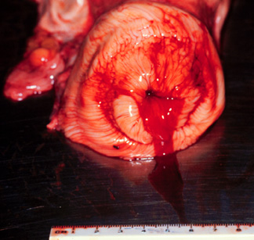
Östrüs siklusu
Metöstrüs kanaması

Slide 66
Östrüs siklusu
Metöstrüs
Kanama, primatlarda progesteronun çekildiği zamanda ortaya çıkan ve endometriumun süperficial katlarının kaybolması ile ilişkili olarak oluşan gerçek menstrasyon kanamasından farklıdır.
Sığırlardaki metöstrüs kanaması östrogenin çekilmesi ile ilişkili olarak ortaya çıkar.
Müköz sekresyon azalır ve endometrial bezler hızla büyür.
Metöstrüsün başından ortasına doğru uterus, kaslarının gevşemesine bağlı olarak oldukça yumuşak bir hal alır.

Slide 67
Östrüs siklusu
Metöstrüs
Kedi ve köpeklerde bu dönem yalancı gebelik (pseudopregnancy) dönemini kapsar.
Diöstrüs dönemine sahip olan inek, koyun, keçi domuz ve kısraklarda, metöstrüs döneminin süresi ovumun uterusa ulaşabileceği süreye eşittir ki buda ortalama 3-6 gündür.
Niçin?

Slide 68
Östrüs siklusu
Diöstrüs
İnek, koyun, keçi, domuz ve kısraklar gibi evcil hayvanlarda ösrüs siklusunun en uzun dönemidir.
CL olgunlaşır ve genital organlar üzerinde progesteronun etkisi belirgindir.
Endometrium kalınlaşır ve bezleri hipertrofiye olur.
Cervix daralır, vaginal mukus azalır ve yapışkan bir hal alır.
Vaginanın mukoz membranı solgun renktedir.
Uterus kası gevşektir.

Slide 69
Östrüs siklusu
Diöstrüs
Bu dönemin sonuna doğru CL gerilemeye başlar ve giderek vakuolize olur.
Folliküler dalgaların seyrine bağlı olarak, dominant follikülün graaf follikülü formu kazanmasıyla yeni bir pröstrüs başlar.
Poliöstrük olmayan türlerde anöstrüs oluşur.

Slide 70
Östrüs siklusu
Diöstrüs
Diöstrüste kısrakların sergilediği ve sadece bunlara has bir siklus özelliğinden söz etmek gerekmektedir.
Tay kızgınlığı adı verilen ve doğumdan hemen sonra, post partum 5-9. günler arasında şekillenen kızgınlık bazı yazarlara göre döl veriminin en yüksek olduğu dönem olarak kabul edilmektedir.

Slide 71
Östrüs siklusu
Anöstrüs
Bazı hayvan türlerinde fizyolojik östrüs siklusu ile ilişkisi bulunması nedeniyle sözü edilmesi gereken diğer bir konuda anöstrüs dönemidir.
Genellikle genital organlar ve ovaryumların durgun kaldığı ve fonksiyon göstermediği seksüel istirahat dönemi olarak tanımlanabilir.
Anöstrüs dönemi yeni bir proöstrüs ile sonlanır.

Slide 72
Östrüs siklusu
Anöstrüs
Anöstrüs fizyolojik olarak kısrakların çoğunda kış aylarında, koyunlarda ise ilkbahar sonu ve yaz aylarında gözlenir.
Anöstrüs sırasında kısrakta uterus küçük ve yumuşaktır. Cervix hafif ya da fazlaca gevşektir ve vaginal mukus az ve yapışkandır. Vaginal mukoza ve cervix açık (soluk) renktedir.
Ovaryumlarda bazen folliküler aktivite görülebilir fakat folliküllerin olgunlaşması ve ovulasyon bu dönem sırasında nadir olarak gerçekleşir.

Slide 73
Östrüs siklusu
Anöstrüs
Anöstrüs terimi inek, domuz ve diğer poliöstrük hayvanlarda olgun bir CL ile karakterize olan ve 2 hafta içerisinde son bulan diöstrüsten ayırt etmek amacıyla kullanılır.

Slide 74
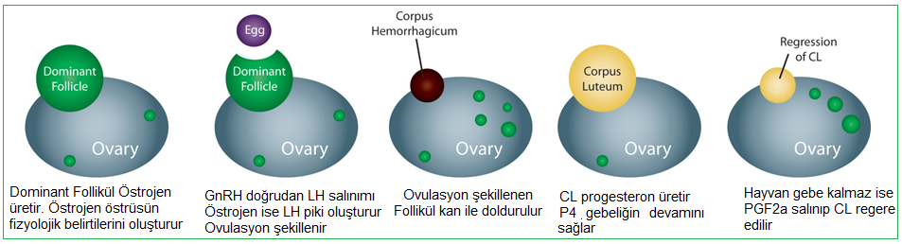
Östrüs siklusu
Siklus esnasında ovaryumda gerçekleşen olaylar ve hormonal etkiler

Slide 75
İnekte seksüel siklusun süreleri
Siklusun Dönemi | Siklusun günü | Süresi | Gelişen olaylar
Estrus | 0 | 10-12 saat | Graaf follikülü olgunlaşır, Ösrtogem üretimi maksimum, LH piki gerçekleşir
Metestrus | 1-3 | 5-7 gün | Östrüsün bitiminden 12-18 saat sonra ovulasyon şekillenir, Corpus hemorragicum şekillenir (PG’e duyarsız)
Diestrus | 5-18 | 10-15 gün | Olgun CL P4 seviyesi maksimum
Proestrus | 19-21 | 3 gün | CL regrese olmaya başlar ve regresyon tamamlanır Folükül östrogen üretmeye başlar

Slide 76
İnekte seksüel siklusun süreleri
Östrüs siklusunun süresi
  Düvelerde : 18-22 gün (ort 20 gün)
  İneklerde : 18-24 gün (ort 21 gün)
Östrüsün süresi
  12-18 saat / 2-30 saat / ort 15 saat
Ovulasyon zamanı
  Östrüsün başlamasından : 18-30-32 saat sonra
  Östrüsün bitiminden : 12-18-20 saat sonra

Slide 77
İnekte seksüel siklusun süreleri
İnek ve düvede östrüs siklusunun süresini etkileyen faktörler
ırk,
mevsim,
ortamda boğanın olup olmaması,
beslenme duru­mu,
bakım şartları,
süt verimi, laktasyon sayısı,
özellikle siklustaki folikül dalga sa­yısı etkiler.

Slide 78
Endokrinoloji
Hipotalamus GnRH salgılar
  Hipofiz ön lobuna etki ederek FSH ve LH salgılatır
Hipofiz ön lobu FSH ve LH salgılar
  Follikül gelişimini stimüle eder ve/veya CL’un gelişim ve sürdürülmesini sağlar
Dominant ve Graaf foll. ösradiöl ve inhibin üretir
  Östradiöl pozitif ve negatif feed-back etki gösterir
  İnhibin FSH salınımını baskılar
CL progesteron (P4) üretir
  Progesteron negatif feeedback etki gösterir

Slide 79
Endokrinoloji
Preovulatör hormonal düzen
Progesteron PGF2α etkisiyle düşer
  Buna cevap olarak FSH ve LH düzeyi artar
  P4 tarafından oluşturulan negatif feedback ortadan kalkar
Preovulatör follikül östradiöl ve inhibin üretir
  E2’nin pozitif feedback etkisi sebebiyle FSH düzeyi artmaya devam etmesine rağmen yine de inhibin FSH salınımını kontrol altında tutar,
  E2 pozitif feedback etki gösterir
    P4 yokluğundan dolayı hipotalamusun pik merkezini uyarır
    GnRH ve takiben LH düzeyi artar
    Ovulasyonu tetiklemek için LH piki oluşana kadar siklus devam eder

Slide 80
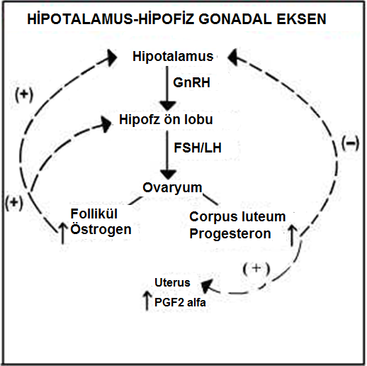
Endokrinoloji

Slide 81
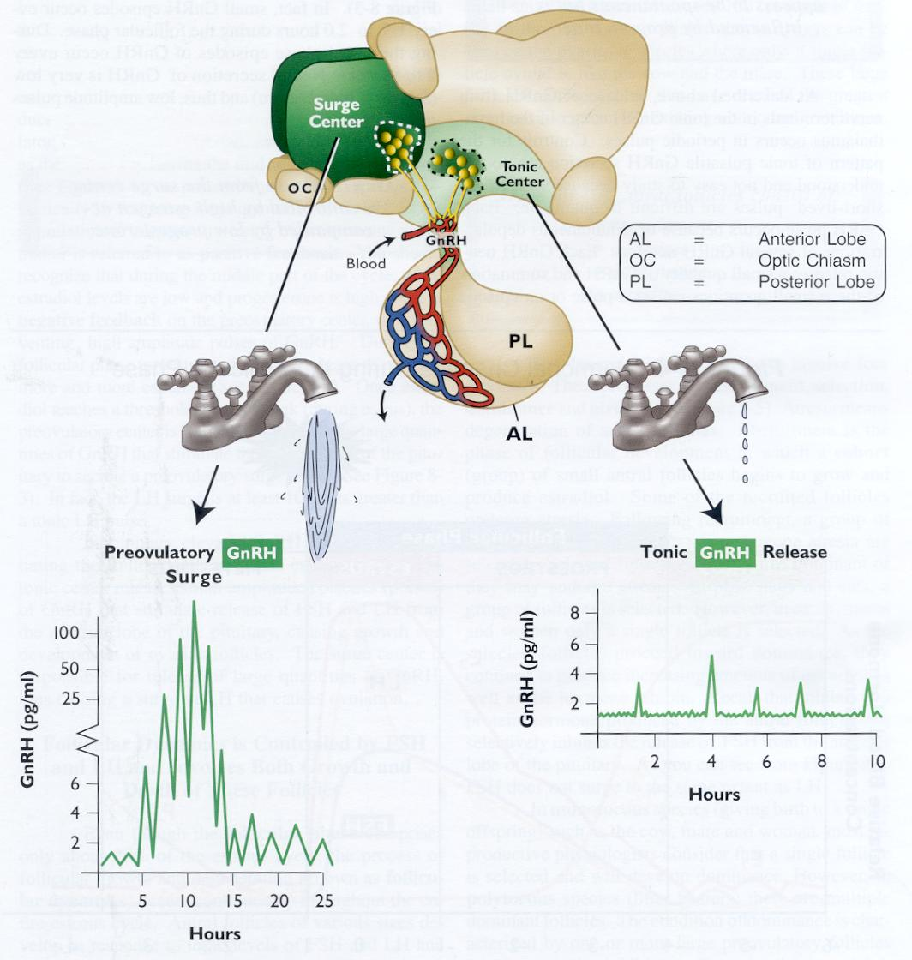
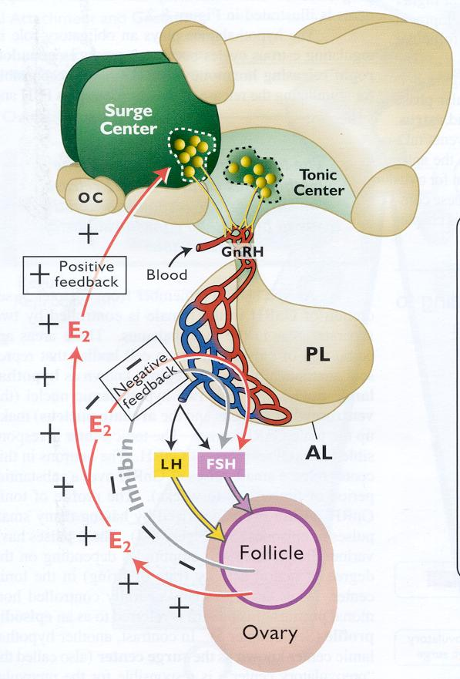
Endokrinoloji

Slide 82
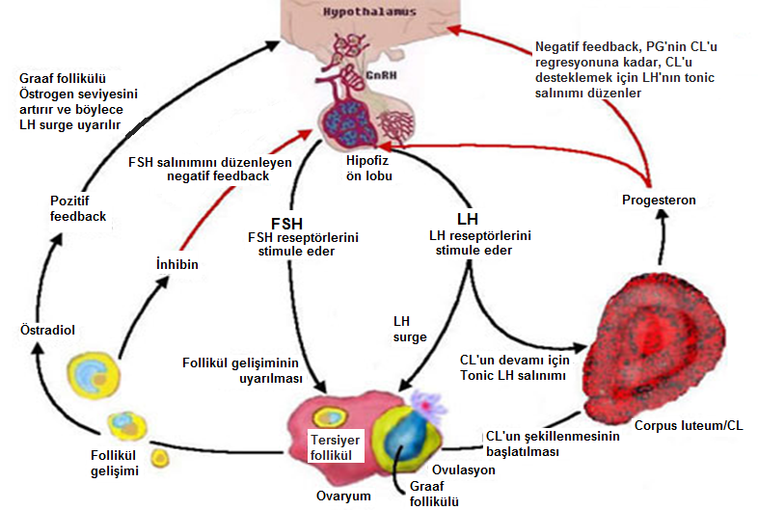
Endokrinoloji

Slide 83
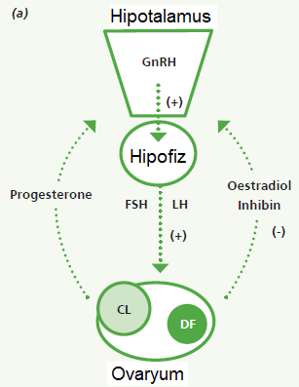
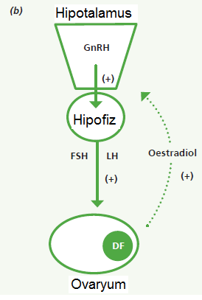
Endokrinoloji-inek

Slide 84
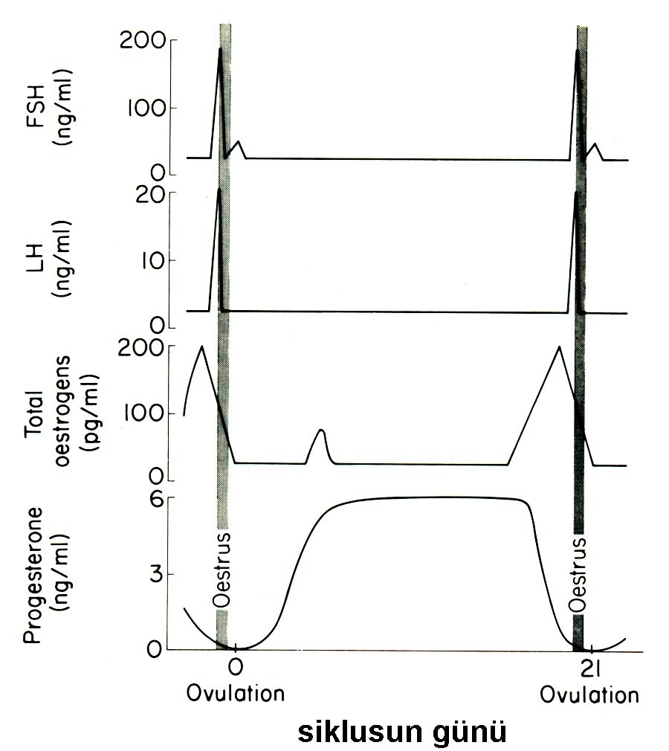
Endokrinoloji-inek

Slide 85
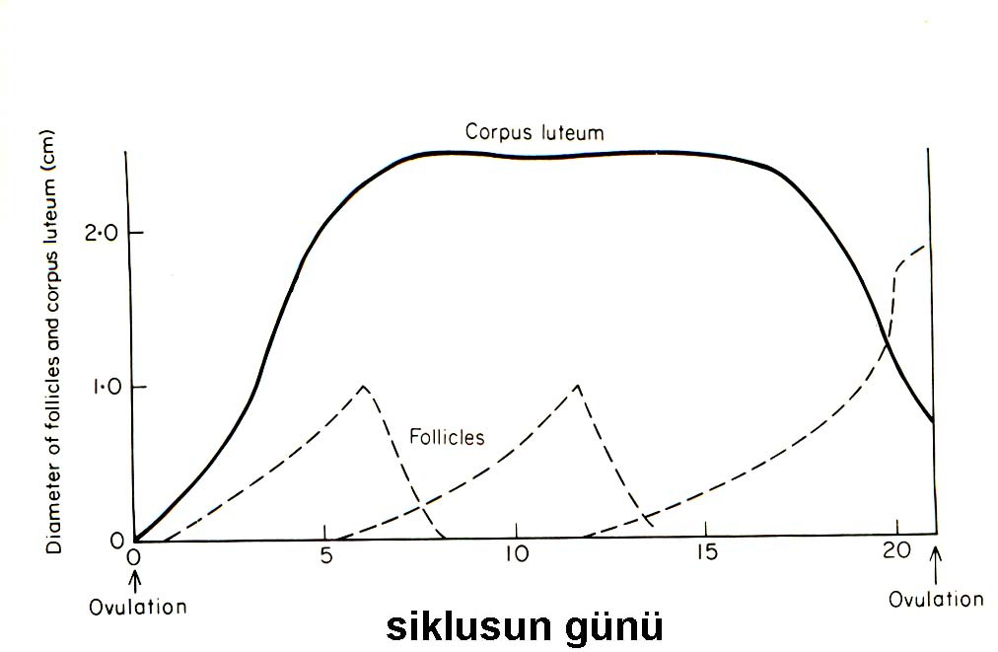
Endokrinoloji-inek

Slide 86
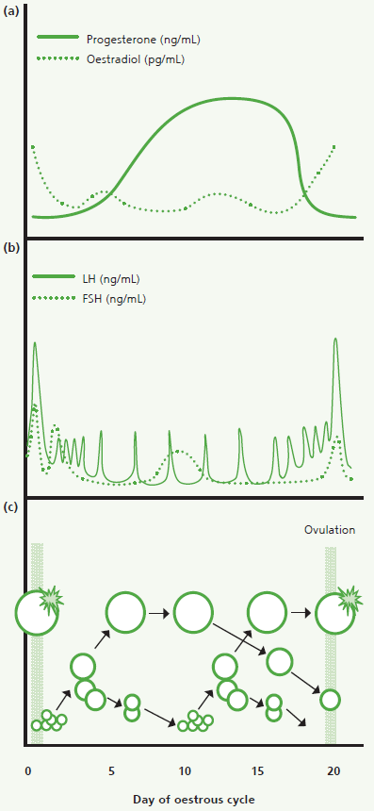
Endokrinoloji-inek

Slide 87
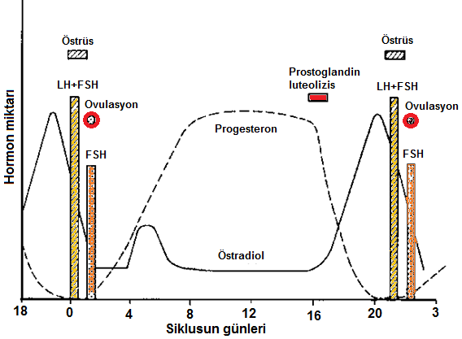
Endokrinoloji-inek
İnekte siklus esnasında hormonal yapı

Slide 88
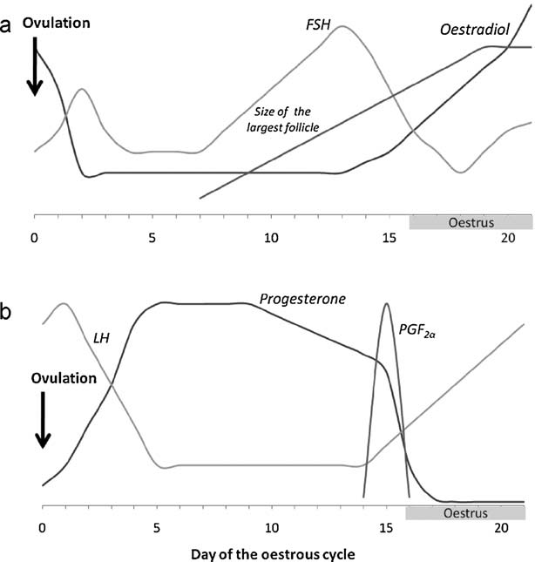
Endokrinoloji-kısrak
FSH ve E2 (oestradiol) konsantrasyonu ve follikülün çapı
LH, P4 ve PGF2a
Konsantrasyonu
Kısrakta siklus esnasında hormonal yapı

Slide 89
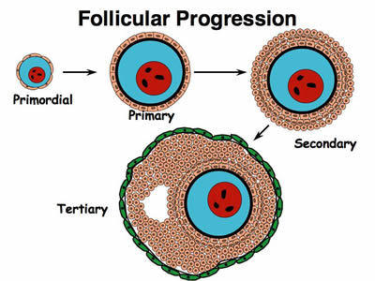
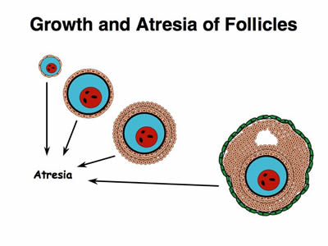
Folliküler Dalgalar
Primordial,
Primer,
Sekunder ve
Tersier folliküller gelişir ve harhangi bir dönemde atrezia oluşur

Slide 90
Folliküler Dalgalar
Folliküler gelişim dalgası;
Bir gurup (4-6 adet) follikülün aynı anda gelişmeye başlaması olarak tanımlanmaktadır.
Ortaya çıkan follikül gurubundan bir tanesi gelişimini hızlandırarak dominant hale geçerken diğer folliküllerin gelişmesi durur (subordinate fol)

Slide 91
Folliküler Dalgalar
Folliküler gelişim dalgası;
Folliküler dalganın gelişmesinin ileri aşamalarında bu follikül grubundan bir tanesinin gelişerek seçilmiş follikül haline gelmesi, daha sonra bunun dominant follikül olması ve kalanların (subordinate) regrese olması (ilk atrezia) şeklinde seyreder.
Follikül büyüklüğündeki bu değişim/ayrılma deviasyon (sapma) olarak nitelendirilir

Slide 92
Folliküler Dalgalar
Folliküler gelişim dalgası;
Nihayet dominant follikül, dalganın seyir dönemine göre ya atrezia olmakla (ikici atrezia) veya graaf follikülü aşamasına geçip ovulasyonun şekillenmesi ile sonlanmaktadır (Evans and Canty, 2004)

Slide 93
Folliküler Dalgalar
Folliküler gelişim dalgası özet;
Bir gurup (4-6 adet) follikülün aynı anda gelişmeye başlaması folliküler gelişim dalgası olarak tanımlanır
Bu folliküllere aday veya yaşıt folliküller denir.
Gelişimin ileri aşamalarında aday follikül grubundan bir tanesi gelişerek seçilmiş follikül haline gelir.
Diğerlerinin gelişimi durur (subordinate follikül) ve takiben regrese olurlar (ilk atrezia).

Slide 94
Folliküler Dalgalar
Folliküler gelişim dalgası özet;
Seçilmiş follikülün gelişimi hızlanarak dominant follikül olur (deviation).
Siklusun dönemine göre şayet anovulatör dalga ise dominant follikül regrese olur (ikinci atrezia), ovulatör dalga ise Graaf follikülü haline dönüşüp ovulasyona gider.

Slide 95
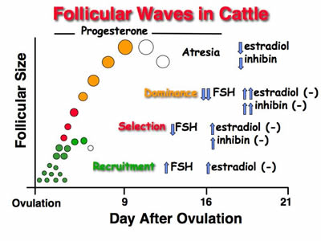
Folliküler Dalgalar
Folliküler gelişim
Gonadotropinden bağımsız dönem
FSH bağımlı dönem
Rrecruitment = emergence
Seleksiyon
Dominance

Slide 96
Folliküler Dalgalar

Slide 97
Folliküler Dalgalar
Dominance
Regression
Growth
Selection
Next Recruitment
Recruitment

Slide 98
Folliküler Dalgalar
Regression
Next Recruitment
Recruitment
FSH
FSH

Slide 99
Folliküler Dalgalar
Regression
Dominance
Growth
Selection
LH pulses

Slide 100
Folliküler Dalgalar
Dominance
Ovulation
Growth
Estrogen
Selection
Estrus
LH Surge

Slide 101
Folliküler Dalgalar
Ovulation
Growth
Regression
Estrus
Estrus
0
2
4
6
8
10
12
14
16
18
20
0
Day of the Estrous Cycle

Slide 102
Folliküler Dalgalar
Growth
Regression
Estrus
Estrus
Progesterone
0
2
4
6
8
10
12
14
16
18
20
0
Day of the Estrous Cycle

Slide 103
Folliküler Dalgalar
Growth
Regression
Estrus
PG
Estrus
0
2
4
6
8
10
12
14
16
18
20
0

Slide 104
Folliküler Dalgalar
Growth
Maintenance
Estrus
Embryo
PG
0
2
4
6
8
10
12
14
16
18
20
0
Day of the Estrous Cycle

Slide 105
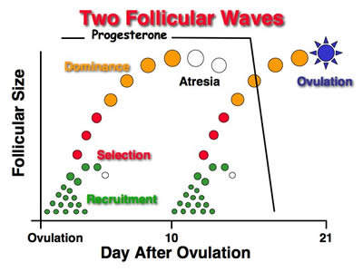
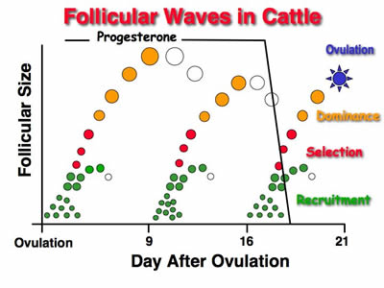
Folliküler Dalgalar
FSH folliküler dalganın ortaya çıkmasını ve aday folliküllerin seçilmesini tetikler (recruitment = emergence)

Slide 106
Folliküler Dalgalar
Folliküler dinamik/dalga sayısı | Maksimum follikül çapına ulaşılan gün
2 folliküler dalga | 11 ve 22. gün
3 folliküler dalga | 8, 14 ve 23. gün
4 folliküler dalga | 4, 16, 20 ve 27. gün

Slide 107

Folliküler Dalgalar

Slide 108

Folliküler Dalgalar

Slide 109

Folliküler Dalgalar
Ovulasyonun mekanizması

Slide 110

Folliküler Dalgalar
Ovaryum fonksiyonları üzerine metabolik faktörlerin etkisi

Slide 111

Folliküler Dalgalar
Ovaryumun folliküler fonksiyonunu etkileyebilen mekanizmalar.
DF: dominant follikül,
NPY: nöropeptit,
EOP: endojen opioit peptit,
GH: büyüme hormonu

Slide 112
Östrüsün oluşumu-inek
Luteolizisi takiben serum P₄ düzeyi düşer
E₂ düzeyi artar (dominat follikülden-Graaf follikülünden)
Bu değişim östrüs belirtilerinin ortaya çıkmasına sebep olur ve preovulatö GnRH/LH pikinin oluşması ile sonuçlanır.
LH piki ovulasyona sebep olur

Slide 113

Östrüsün oluşumu ve seyri / inek
Luteolizisi takiben serum P₄ düzeyi düşer
E₂ düzeyi artar (dominat follikülden-Graaf follikülünden)
Bu değişim östrüs belirtilerinin ortaya çıkmasına sebep olur ve preovulatö GnRH/LH pikinin oluşması ile sonuçlanır.
LH piki ovulasyona sebep olur

Slide 114

Östrüsün oluşumu ve seyri / inek
Bu resimden ne anlıyorsunuz açıklayınız?

Slide 115
Fertilizasyon
Fertilizasyon
Ovaryumdan gönderilen oosit infindibulum yoluyla oviduct’un ampullasına ulaşır
Spermatozoalar tarafından kuşatılarak fertilizasyon gerçekleşir.
Zigot hızla bölünmeye başlayarak oviduct’un isthmus bölgesine göç eder.

Slide 116

Fertilizasyon sonrası dönem

Slide 117
Fertilizasyon sonrası dönem
Zaman | Yer aldığı bölge | Hücre sayısı | Fertilizasyondan sonraki adlandırılması
30 - 40 h | Oviduct | 2 | Yumurta
40 - 72 h | Oviduct | 2 - 8 | Yumurta
90 - 110 h | Cornu Uteri | 8 - 16 | Yumurta
120 - 130 h | Cornu Uteri | 16 - 60 | Morula
130 - 180 h | Cornu Uteri | > 60 | Blastocyst

Slide 118


Fertilizasyon sonrası dönem
Mitoz bölünme

Slide 119

Fertilizasyon
4 hücreli embriyo

Slide 120




Fertilizasyon sonrası dönem

Slide 121

Fertilizasyon sonrası dönem

Slide 122

Fertilizasyon sonrası dönem

Slide 123





Fertilizasyon sonrası dönem

Slide 124

Corpus luteum
Büyük luteal hücreler
Granuloza hücrelerinden köken alırlar
Progesteron üretirler (%85)
PG reseptörleri vardır
LH’ya duyarsız

Slide 125
Corpus luteum
Küçük luteal hücreler
Theca hücrelerinden köken alırlar
Progesteron üretirler (%15)
PG reseptörleri yoktur
LH’ya duyarlıdırlar

Slide 126

Östrüs belirtileri/davranışları
İnek

Slide 127
Östrüs belirtileri/davranışları
İnek
Diğer hayvanların üzerine atlamasına izin verir.
  Atlama teşebbüsünde bulunan hayvanlar boğa, genç tosun, arayıcı hayvanlar veya diğer inekler olabilir.
  Östrüsteki inekler bazen homoseksüel aktivite gösterebilir.
  Bu, östrüste olan ineğin tespit edilmesinde yardımcı olabildiği gibi ineğin çiftleşmeye hazır olduğunu gösteren son belirti de olabilir.
  ÜZERİNE ATLANDIĞINDA DURMAK

Slide 128
Östrüs belirtileri/davranışları
İnek
Diğer hayvanların üzerine atlamasına izin verir.
  Açlık çukurluğunda çamur veya gayta bulunur
  Sırtında salya bulunabilir
  Kuyruk kökü üstünde kıllar sıyrılmış veya karışmıştır
ÜZERİNE ÇOK KEZ ATLANDIĞINDA DURMA SONUCU

Slide 129
Östrüs belirtileri/davranışları
İnek
Östrüsteki inek diğer inekler üzerine atlayabilir.
Eğer inek diğer ineklerin kendi üzerine atlamasına izin vermiyorsa östrüste olmayabilir.
Bu tür belirti gösteren inekler yakından takip edilmelidir.

Slide 130
Östrüs belirtileri/davranışları
İnek
İneğin arka kısmında çara dediğimiz mukus bulaşığı bulunur.
Bu mukus cervix'ten köken alır ve vulvadan aşağıya doğru sarkar.
İneğin kuyruğunu sallamasıyla arka kısmına bulaşır.
Mukus parlak ve şeffaftır.
Çaranın görülmesi inekte östrüsün yaklaştığını veya ineğin östrüste olduğunu ya da östrüsün henüz bittiğini gösterir.
Mukus 3-4 gün süreyle bulunabilir ve bu sırada inek erkeği kabul edebilir.
Mukus, diğer östrüs belirtilerin gözlenmesi açısından ineğin yakın takibe alınması için önemli bir bulgudur.

Slide 131

Östrüs belirtileri/davranışları
İnek
Östrüsteki inek genellikle sinirlidir.
Bu, verilen gıdayı reddetme, alışılmışın dışında yürüyüşler ve hareketler yapma, sık idra yapma, süt veriminde azalma olması, böğürme, diğer hayvanlarla kafa-kafaya verme veya toslaşma gibi heyecanlı davranışlar şeklinde ortaya çıkar.

Slide 132

Östrüs belirtileri/davranışları
İnek
Fiziksel aktivite artışı vardır.
  İneklerin arka bacaklarına takılan pedometre ile östrüs siklusu sırasındaki aktivite değerlendirilebilir.
  Aktivite östrüs sırasında, siklusun diğer dönemlerine nazaran 2-4 kez daha fazladır.

Slide 133
Östrüs belirtileri/davranışları
İnek
Östrüsü yaklaşan veya östrüste bulunan inekler boğayı arar veya onun yakınında dururlar. Mandalar sınır ötesi yollar kat ederek erkeği bulabilirler.
İneğin kuyruk kökü, açlık çukurluğu veya arka kısmında sürtünme izleri veya kir (toprak, çamur) bulunabilir.
Bu, hayvanın östrüste olduğunu veya östrüsün geçmiş olduğunu gösteren bir kanıt sayılabilir.

Slide 134
Östrüs belirtileri/davranışları
İnek
Östrüsteki ineğin arka kısmına diğer inekler çenelerini koyup dinlerler, bu sırada östrüsteki inek kuyruğunu yükseltir, vulvayı açıp kapar ve sık sık idrar yapar.

Slide 135

Östrüs belirtileri/davranışları
İnek
Diğer hayvanların arka kısmını koklama veya sağrı bölgesine kafasını koymak.
Çene veya kafasını diğer hayvanın boynuna koyma
Diğer hayvanları yalama

Slide 136
Östrüs belirtileri/davranışları
İnek
Tos vurmak
Diğer hayvanların başının üzerine atlamak
Üzerine atlanıldığında hareketsiz durmak

Slide 137

Östrüs belirtileri/davranışları
Östrüs öncesi, sırası ve sonrası oluşan davranış değişiklikleri ve belirtileri

Slide 138
Östrüs belirtileri/davranışları
İnek
İneklerin çoğu geceleyin östrüs davranışları gösterirler.
Genellikle akşam ile sabah saat 10'a kadar olan süre en yoğun olduğu dönemdir.
Östrüs semptomlarının en belirgin olarak ortaya çıktığı sezon ise ilkbahar aylarıdır.
Bu, hayvanın yeterince yeşil gıdalar alabildiği ve günlerin uzadığı dönemdir.

Slide 139
Östrüs tespitinin önemi
İnek
Suni tohumlama ile en yüksek reprodüktif performansı başarmak aynı düzeyde östrüs tespit etkinliğini veya oranını gerektirmektedir
Östrüs tespitinde karşılaşılan en önemli 2 konu;
  Östrüslerin kaçırılması
  Yanlış zamanda tohumlama

Slide 140
Östrüs tespitinin önemi
İnek
Östrüs tespit etkinliği ile işletmenin üretimi, karlılığı ve sürdürülebilirliği arasında yakın ilişki vardır

Slide 141
Östrüs tespitinin önemi
İnek
östrüs siklusunun uzunluğunun 18-24 gün gibi farklılık göstermesi,
östrüsün çok kısa sürebilmesi,
genellikle ortamın sakin olduğu gece saatlerinde şekillenmesi ve
seksüel davranışlarda bireysel farklılıklar olmasından dolayı östrüsün tespit edilmesi güçtür.

Slide 142
Östrüs tespitinin önemi
İnek
Östrüs süresi ortalama 12–18 saat arasında değişmektedir.
Ancak bazı düve veya ineklerde değişik faktörlerin etkisi altında 6 saatten az veya 24 saatten uzun sürebilmektedir.
Post partum dönemde östrüsün belirlenmesi daha zordur.

Slide 143
Östrüs tespitinin önemi
İnek
Doğum sonrası 15–34. günlerde görülen ilk östrüsün %60'dan fazlası suböstrüs şeklindedir.
Bu oran;
  ikinci östrüste %54,
  üçüncü östrüste %36
  olarak tespit edilmiştir.

Slide 144
Östrüs tespitinin önemi
İneklerde östrüs oluşumunu etkileyen faktörler
Barındırma sistemi /serbest-bağlı-kalabalık
Zeminler/gezinti alanları
Beslenme durumu, VKS
Doğum sayısı, yaş ve vücut ağırlığı
Hayvanın sağlık durumu/ Patolojik durumlar
  Periparturient hastalıklar
  Üretimle ilişkili hastalıklar
  Topallıklar
  Stres

Slide 145
Östrüs tespitinin önemi
İneklerde östrüs oluşumunu etkileyen faktörler
İklim-sıcaklık
Süt verimi/yüksek
Genetik faktörler
Gözlem zamanı
Sürü faktörleri
İnek faktörleri
  Pubertas
  Tür ve ırk
  Doğum sayısı /düvelerde daha kısa

Slide 146
Östrüs tespitinin önemi
İneklerde östrüs oluşumunu etkileyen faktörler
Hormonal denge
Genital organ skoru
Management standartları

Slide 147
Östrüs tespitinin önemi
Bütün ineklerde östrüsün doğum sonrası erken dönemde (post partum 50 günden evvel) tespit edilmesine büyük önem verilmelidir.
Böylece sonraki östrüsün ne zaman oluşacağı bilinir. GBS
Östrüs tespit oranı %80 ve yukarı olması arzu edilir.
Fakat bu oranı yakalamak pek mümkün olmamaktadır.
Hayvancılığı gelişmiş ülkelerde dahi %50-60 oranına ancak ulaşıldığı kaydedilmektedir.
İngiltere’de nadiren %60’dan daha fazla olduğu bildirilmiştir

Slide 148
Östrüs tespitinin önemi
Östrüs tespitinde iki önemli olgu vardır.
İlki östrüs yoğunluğu diğeri ise östrüs tespit doğruluğudur.
Yoğunluk östrüs görülen ineklerin oranı,
Doğruluk ise östrüste diye ayrılanlardan gerçek östrüste olanlarının oranıdır.
Östrüs tespitini düzeltmek, gebelik oranından çok doğum gebe kalma aralığı üzerine etki gösterir.
Gebelik oranı ise belirli bir oranda düzelir.

Slide 149
Östrüs tespitinin önemi
Östrüs tespit oranını hesaplamak
kaçırılan östrüslere dayanılarak hesaplama
Tohumlamalar arası sürenin ortalama 16-28 gün olduğu ve östrüslerin %80’inin bu süre içerisinde geriye döndüğü bilinmektedir.
38 gün içerisinde geriye dönen bir östrüste bir kızgınlığın, 63 günde geriye dönen bir östrüste ise 2 kızgınlığın kaçırıldığı düşünülerek östrüs tespit etkinliği pratik olarak hesaplanabilir.

Slide 150
Östrüs tespitinin önemi
Östrüs tespit oranını hesaplamak
Diğer bir yöntemde, östrüsler arası sürenin 18-24 gün olduğu gerçeğine dayanılarak 2x18-24 = 36-48 günlük bir aralıkta bir östrüs kaçırılmış demektir.
Aralık 54-72 gün ise 2 östrüs kaçırılmıştır.
İkinci aralığın çok geniş olması hatalarla sonuçlanır.

Slide 151
Östrüs tespitinin önemi
Östrüs tespit oranını hesaplamak
en yaygın kullanılan yöntemde tohumlamalar arası ortalama süre kullanılmaktadır
Östrus Tespit Oranı = 21 gün/ Tohumlamalar arası ortalama süre X 100
Örnek= 21/36X100= 58.3

Slide 152
Östrüs tespitinin önemi
Östrüsler veya tohumlamalar arası süre | Dağılım oranı (%)
2-17 gün | % 12
18-24 gün | %65 (% 53)
25-35 gün | % 15
36-48 gün | % 10
>48 gün | % 10

Slide 153
Östrüs tespitinin önemi
Östrüs tespit etkinliğinin yorumu
Aralık | Yorum
>%71 | Çok iyi/mükemmel
%61 – 70 | Yeterli etkinlikte
%51 – 60 | Hafif problem
%41 – 50 | Orta derecede problem
<%40 | Ciddi problem

Slide 154
Östrüs tespitinin önemi
İyi bir östrüs tespiti yapılan sürülerde aralığın en az %45’i 18-24 güne yayılmalıdır.
Eğer 36-48 günlük aralığa yayılım oranı yüksek ve 18-24 günlük aralığa yayılım oranı düşükse bu dağılım östrüs tespit oranının çok düşük olduğunu ifade eder.
2-17 günlük ve 25-35 günlük aralıklara yayılım oranlarının yüksek olması östrüslerin yanlış tespit edildiğini ifade eder.

Slide 155
Östrüs tespitinin önemi
25-35 gün, 36-48 gün ve >48 günlük aralıklara dağılım oranı yüksek ise geç embriyonik ölüm veya erken fötal ölüm problemi olduğunu akla getirmelidir.
Ancak bu bulgular bütün fertilite değerlendirmelerinde olduğu gibi diğer parametrelerle birlikte değerlendirilmelidir.

Slide 156

Östrüs tespitinin önemi
Süt verimi ile kızgınlık süresi arasındaki ilişki
(Wiltbank et all 2007)

Slide 157

Östrüs tespitinin önemi
Süt verimi ile ikizlik arasındaki ilişki
(Wiltbank et all 2007)

Slide 158

Östrüs tespitinin önemi
Süt verimi ile anovulasyon arasındaki ilişki
(Wiltbank et all 2007)

Slide 159

Östrüs tespitinin önemi
VKS ile anovulator ineklerin oranı arasındaki ilişki
(Wiltbank et all 2007)

Slide 160

Östrüs tespitinin önemi
Süt verimi ile östrüs gözleme sıklığının östrüs tespit oranına etkisi
(Wiltbank et all 2007)

Slide 161
Östrüs tespit yöntemleri
Görsel tespit yöntemleri
Davranış skorlarının belirlenmesi (Van Eerdenburg 1996)
Fertilite kayıtları
Senkronizasyon
Teaser hayvanların kullanılması
Heat Mount Dedektörler

Slide 162
Östrüs tespit yöntemleri
Fizyolojik değişiklikler
  Hormone konsantrasyonları
  Süt verimi
  Vücut ve süt ısısı
  Vaginal mukus direnci
  Rektal palpasyon ve ultrasonografi

Slide 163
Östrüs tespit yöntemleri
Otomatize teknoloji ve yöntemler
  Pedometre ve Aktivite Monitörleri
  Elektronik Heat Mount Dedektörleri
  Süt progesteron (P4) biosensörleri /HerdNavigatör/Delaval
  4 yönlü gözlem (4sight)
  Optik elektronik yöntemdir.
  İzleme verileri sayısal hale dönüştürülüp daha önce her inek için 4 taraftan alınan görüntülerin yüklendiği sistemle kombine çalışıp hayvanın primer ve sekunder östrüs davranışlarını belirler

Slide 164
Östrüs tespit yöntemleri
Genetik Seleksiyon
  Konu üzerinde çalışma çok azdır
  Östrüs belirtilerinden en belirgin, güçlü ve şiddetli olanlarının kalıtsallık düzeyleri belirlenerek seçim yapılması…..
  PP ilk östrüs aktivitesinin artışının belirlenmesi gibi

Slide 165
Östrüs tespit yöntemleri/inek
Vaginal pH
  östrüsten 1 gün önce 7’den 6.72’ye düşer/ ovulasyonda 6.45
Vaginal smear
  Sitoplazmik lipidler ve kornifiye asidofilik hücreler gör
Vaginanın elektriksel iletkenliği
  Östrüs esnasında düşer
Cervikal mukusun arborizasyon testi (eğrelti otu)
  Östrogen düzeyini belirlemeye yardımcıdır
  Östrüsten 84 saat önce görülür.
  Ovulasyondan önce düşmeye başlar

Slide 166




Östrüs tespit yöntemleri/inek
Üst solda fertil östrüs, sağda anovulasyon. Alttakile fonsiyonel durumları

Slide 167
Östrüs tespit yöntemleri/inek
Cervikal mukus glikoz içeriği
  Östrüste glikoz testi pozitif sonuç verir
Endometriyal biyopsi
  Fosfat aktivitesinde yükselme vardır
Uterus tonusu
Davranışlardaki değişiklikler
Süt verimindeki dalgalanma-düşüş
Isı değişimleri
  Deri, rektal, vaginal ve süt ısısı 0.1-0.5 C artar

Slide 168
Östrüs tespit yöntemleri/inek
Kayıtların incelenmesi
Kuyruk boyaları/florasan-gece
Androjenize inek kullanılması
Arayıcı/teaser boğa kullanılması
Çene altı aleti takılmış boğa kullanmak
Bio-stimulator boğa (gezinti alanı civarında)
Basınca duyarlı dedektörler (KaMaR, BeaCon)
Elektronik dedektörler (HeatWatch, Radiotelemetrik sistem)

Slide 169
Östrüs tespit yöntemleri/inek
Boya salan flasterler (Heat patch)/kuyruk kökü
Podometre
Aktivitemetre/akselerometre
Video kamera ve kayıt sistemi (CCTV)
Elektronik koku dedektörleri /feromen
  Köpeklerin kullanılması (%80)
  BOVİNOSE /feromene dayalı sensör sistemi)
    Uçucu yağ asitleri/asetik asit-parasetik asit ve 1- iodo undecane

Slide 170
Östrüs tespit yöntemleri/inek
Hormonal testler
Süt progesteron testi
Sütte 17β-estradiol ve P4
Östrüs senkronizasyonu
Infra red spectroscopy ve magnetic resonance
Rektal muayene
Vaginoskopi
Ultrasonografi

Slide 171
Östrüs tespit yöntemleri/inek
Sensore dayalı analiz sistemleri
  Podometre verilerinin analizi (fuzzy logic sistem)
  Harekete duyarlı nanoteknolojilerinin kullanılması
    Select Detect Technologies
    Moo Monitoring system

Slide 172
Östrüs tespit yöntemleri/inek
İnek
Puanlama
  İnek 24 saat içinde günde 2-3 saat aralıklarla gözlenip her bir belirti …skalasına göre puanlanır
  >100 puan östrüste olduğunun göstergesidir.
Kayıtların incelenmesi
  Sürü yönetim sistemi olan işletmelerde çok iyi sonuç alınır

Slide 173
Östrüs tespit yöntemleri
İnek (devam….)
Östrüs ile ilişkili fizyolojik değişikliklerin belirlenmesi
  Progesteron analizi
  Cervikal mukus testi
  Viskozite
  Elektiriksel direnç-vaginal mukus / düşer
  Vaginal pH / düşer
  Uterus Tonusu / artar
  Östrüsle ilişkili koku (Feromen/köpek)
  Vücut ısısı-süt ısıs/ 0.1-0.5 artar ºC
  Fiziksel aktivite / artar
  Süt verimi / inek-%2-8 oranında düşer-1/3 oranında?

Slide 174
Östrüs tespit yöntemleri
İnek (devam….) /
Otomatize östrüs tespit yöntemleri
Aktivite izleme sistemleri
  Podometre
    Atılan adımları sayar
      Hasta hayvanlarda azalır
      Sürü rahatsız edildiğinde artar/tırnak bakımı için????
  Akselerometre
    Üç farklı hareketi değerlendirmektedir
      Yan yana
      Yukarı-aşağı
      Önden-arkaya

Slide 175
Östrüs tespit yöntemleri
Otomatize östrüs tespit yöntemleri
Aktivite izleme sistemleri
  AfiMilk®
  GEA Westfalia Dairy Plan C21™
  DeLaval™ / Alpro
  Boumatic™
  Select Detect ™
  SCR HR-TAG™/ Semex AI24™
  IceRobotics™
  Animart™

Slide 176
Östrüs tespit yöntemleri
Aktivite izleme sistemleri
  AfiMilk®
    Bacağa bağlanan podometre
  GEA Westfalia Dairy Plan C21™
    Bacağa bağlanan podometre /her 2 saatte veri gön
  DeLaval™ / Alpro
    Boyuna bağlanan aktivite monitörü
    Saat başı aktivite ölçer
    Herd Navigator™ ise P4, Mastitis ve Keton ölçer
  Boumatic™
    Boyuna bağlanan aktivite monitörü

Slide 177
Östrüs tespit yöntemleri
Aktivite izleme sistemleri
  Select Detect ™
    Boyuna bağlanan aktivite monitörü
    Kablosuz (wirelessly)
    Üç farklı hareketi değerlendiren akselerometre kul
  SCR HR-TAG™/ Semex AI24™
    Boyuna bağlanan aktivite monitörü
    Mikrofonu bulunur ve ruminasyonu belirler/dinletir

Slide 178
Östrüs tespit yöntemleri
Aktivite izleme sistemleri
  IceRobotics™
    Adım ve yatma zamanını belirler
    15’er dakikalık bloklar halinde veri özetler
    Yatma zamanı hasta hayvanı belirlemede….
    Veriler 3 veya 60 gün süreyle saklanabilmektedir
  Animart™
    Bacağa bağlanan podometre
    Saatte 10 kez aktivite belirler
    Özetini çıkarıp software’e gönderir

Slide 179
Östrüs tespit yöntemleri
Östrüs tespiti için yardımcı yöntemler
Kayıtlar, günlükler ve grafikler
Büyük kulak numarası, boyun numarası
Vazektomize boğa
Yakında boğa bulundurma (bio-stimulatör,feromen etkisi)
Kuyruk boyası
Atlama dedektörü
Harekete duyarlı sistemler (Podometre, akselerometre)
Kapalı devre televizyon veya video kaydı
Diğer östrüs belirleme yöntemleri
Vaginal prob(iletkenlik), vaginal pH, mukus testi(arborizasyon)
Deri ısısının ölçülmesi
Süt ısısının ölçülmesi
Kombine ölçüm (süt ısıs, aktivite, verim ve gıda alımı %87)
Süt P4 ölçümü

Slide 180
Östrüs tespit yöntemleri
Östrüs tespiti için yardımcı yöntem | Pratikliği | Duyarlılığı | Kolaylığı | Yanlış pozitif | Maliyet | Problemli sürülerde kullanımı
Tohumlama çizelgesi 3 haftalık günlük | +++++ | ++++ | +++++ | +++++ | +++++ | +++++
Boğa bulundurma | +++ | ++++ | ++++ | ++++ | +++ | ++++
Vazektomize boğa | +++ | ++++ | +++ | ++++ | +++ | ++++
Kuyruk boyası Atlama dedektörü | ++++ | ++++ | +++ | ++ | +++ | ++++
Pedometre | ++ | +++ | ++ | ++ | ++ | +++
Basınç sensörü | + | ++++ | + | ++ | + | +
Deri ısısının ölçülmesi | + | + | + | + | + | +
Süt ısısının ölçülmesi | + | + | + | + | + | +
Kombine ölçüm (süt ısı, aktivite, verim ve gıda) | + | +++ | + | +++ | + | +
Progesteron ölçümü | ++ | +++++ | +++ | +++++ | ++ | +++++

Slide 181

Östrüs tespit yöntemleri

Slide 182
Östrüs tespit yöntemleri
Sağım esnasında süt örnekleri, özel sağım noktalarından alınır ve tek-tek, analiz birimine gönderilir
Sistem gelişmiş biyolojik model ile sağım esnasında otomatik olarak hangi ineğin izleneceğini, örnekleneceğini ve hangi parametreye bakılacağını belirlemektedir.
Bir Herd Navigator Paralel veya balık kılçığı siteminde 32 noktada ölçüm yapabilir. VMS’de 4 adet (robotik)
Herd Navigator won the Best Product Award at AgroFarm 2014, in Moscow, Russia

Slide 183

Östrüs tespit yöntemleri

Slide 184


Östrüs tespit yöntemleri
Kamar detektörleri basınca duyarlı aletlerdir.
Atlama sırasında atlayan hayvanın döş kısmının uyguladığı basınç ile renk beyazdan kırmızıya döner

Slide 185

Östrüs tespit yöntemleri
EstroTect yama dedektörlerinin sürtünme yüzeyleri piyango bileti gibidir.
Atlama sonrası yüzeyi sıyrılır ve ardında kolayca tespit edilebilen parlak florosan renk bırakır.

Slide 186


Östrüs tespit yöntemleri

Slide 187




Östrüs tespit yöntemleri

Slide 188


Östrüs tespit yöntemleri

Slide 189


Östrüs tespit yöntemleri

Slide 190

Östrüs tespit yöntemleri
Sağım ünitesinde kullanılan yöntem

Slide 191
Östrüs tespit yöntemleri
Rektal palpasyon
Tecrübe gerektirir
Uterus tonusu belirlenebilir
Follikül palpe edilebilir
CL belirlenebilir
Ultrasonografi
Deneyim gerektirir
Follikül ün konumu ve çapı belirlenebilir
Uterus içerisinde sıvı veya ödem belirlenebilir
CL belirlenebilir
Ovulaston olup olmadığı izlenebilir

Slide 192
Östrüs tespit yöntemleri
Östrüs senkronizasyonu
PG ile bir grup hayvanın senkronizasyonu…
  Tek veya çift uygulamaya göre gözlem veya önceden belirlenen zamanda tohumlamalar uygulanabilir
  Diğer bir çok senkronizasyon protokolleri bulunmaktadır
  Ayrıca östrüs tespitini gerektirmeyen çok sayıda ovulasyon senkronizasyon yöntemleri bulunmaktadır

Slide 193
Östrüs tespit yöntemleri
Kayıtların incelenmesi
Kayıtlar
  Buzağılama tarihi ve pp problemler
  PP ovaryum aktivitesi (rektal-ultrason)
  PP ilk östrüs oluşma zamanı
  Tohumlama öncesi östrüs zamanı ve sayıları
  Tohumlama zamanı
  Gebelik kayıtları
  Beklenen doğum zamanı

Slide 194
Östrüs tespit yöntemleri
Gözlem
Üstüne atlandığında durur
Diğer ineklerin üzerine atlar
Aktivitesi artar
Huzursuzdur
Çenesini diğer ineklerin üzerine koyar
Vulva ödemlidir
Çara akıntısı vardır

Slide 195
Östrus tespit yöntemleri
Gözlem yöntemi
Gözlem için en iyi zamanlar nedir?
Havanın serin olduğu saatler (sabah erken ve akşam)
Yemlemeden önce ve sağımdan önce
Yemlemeden sonra ve sağımdan sonra(zor)
Öğleden sonra bir kez ama erken dönemde
Akşamleyin geç saatlerde
Aydınlatma olan işletmelerde ve özellikle sıcak havalarda gece yarısı gezinti alanlarında

Slide 196
Östrüs tespit yöntemleri
Gözlem yöntemi
Östrüsü gözleme günde en az iki defa ve tecrübeli kişiler tarafından yapılmalıdır.
Özellikle hayvanların çoğunluğunun östrüs gösterdiği 18.00 ile 06.00 saatleri arasında sakin olarak gözlemelidir.
Ahırda bağlı tutulan hayvanlar östrüsü, serbest dolaşanlara göre daha sakin geçirirler.
Bu sebeple hayvanların serbest dolaşmalarının sağlanması östrüslerin belirlenmesi açısından önem taşır.

Slide 197
Östrüs tespit yöntemleri
İneklerde gözlem yöntemiyle belirlenen östrus belirtilerinin görülme zamanı
Östrus belirtileri | Proöstrus | Östrus | Metöstrus
Yem tüketimi ve süt veriminde azalma | + | + | -
Huzursuzluk, sinirlilik ve bağırma | + | + | -
Belirli bir grup oluşturma veya koklaşma | + | + | -
Diğer hayvanların üzerine atlama | + | + | -
Vulvanın hiperemik ve nemli olması | + | + | +
Vaginadan çara akıntısının gelmesi | - | + | +
Başka hayvanların kendi üzerine atlamasına izin vermesi | - | + | -

Slide 198
Östrüs tespit yöntemleri
Östrüs belirtilerinin gözlendiği zamanlar ve elde edilen bulguların oranı (Sarıbay ve Erdem 2008)
Gözlem Zamanları | Gözlenen östrüs belirtileri (%)
06.00 - 12.00 | 22
06.00 - 18.00 | 10
18.00 - 24.00 | 25
24.00 - 06.00 | 43

Slide 199
Östrüs belirtileri
Östrüs belirtilerinin başlangıç ve bitiş saatlerinin dağılımı (%)
(Sarıbay ve Erdem 2008)
 | 00.00 | 06.00 | 12.00 | 18.00 | 24.00
Başlangıç |  | 25 | 29 | 17 | 29
Bitiş |  | 34 | 9 | 26 | 31

Slide 200
Östrüs tespit yöntemleri
Gözlem sıklığına göre ineklerde östrüs siklusu uzunluğu ve oranı.
 | Yoğun gözlemden önce | Yoğun gözlemden sonra
Östrüsler arası süre (gün) | 48.6 | 20.6
Kısa siklus aralığı (< 17 gün) % | 6.3 | 9.9
Normal siklus (18-24 gün) % | 41.9 | 81.1
Uzun siklus (> 24 gün) % | 51.8 | 9.0

Slide 201
Östrüs tespit yöntemleri
Östrüs belirtilerinin östrüs ve diöstrüste dağılımı.
Östrüs belirtisi | Östrüs (n) | Diöstrüs (n)
Atlanıldığında hareketsiz durma | 82 (46) | 1 (1)
Hareketsiz durmama | 14 (11) | 7 (3)
Atlama girişimi | 177 (80) | 12 (8)
Baş tarafına atlama | 10 (7) | 1 (1)
Vulvayı koklama | 194 (45) | 54 (31)
Çenesini dayama | 75 (37) | 11 (10)
Huzursuzluk | 73 (58) | 34 (27)
Çara | 31 (29) | 37 (35)

Slide 202
Östrüs tespit yöntemleri
İneklerde gözlenen belirtilerin östrüs tespitinde değeri
Sarıbay ve Erdem 2008
Belirtiler | Kuvvetli | Orta | Zayıf
Huzursuzluk | ++++ | + | -
Böğürme | ++ | ++ | +
Diğer inekleri yalama | ++++ | ++ | +
Atlanıldığında hareketsiz durma | ++++ | +++ | +
Diğer hayvanlara atlama | ++ | ++ | +
Lumbosakral bölgenin büzülmesi | ++ | ++ | +++
Sırtını kamburlaştırma | ++ | ++ | +
İştahın azalması | + | - | -

Slide 203
Östrüs tespit yöntemleri
Eerdenburg skalasına göre östrüs belirtilerinin puanlanması
Kriter | Puan
Hareketsiz bekleme | 100
Atlanılması fakat hareketsiz durmaması | 10
Östrüsteki diğer ineklerin üzerine atlaması | 35
Çenesini diğer ineklerin sağrısına dayamak | 45
Diğer ineklerin vulvasını koklamak | 10
Aldatmak | 3
Huzursuzluk | 5
Çara | 3

Slide 204
Östrüs belirtileri/davranışları
Kısrak
Östrüsteki kısrak, aygır veya arayıcı hayvanların kendisini aşma isteği halinde durur. Bazen diğer kısraklarda aşım yapmaya çalışırlar fakat bu pek yaygın değildir.
Östrüsün ilk belirtisi kısrağın sinirli olmasıdır. Bu halde kısrak hareketlidir, yerinde durmaz ve daha az gıda alır.
Aygır, kısrağa burnunu sürter, koklar, ısırabilir

Slide 205
Östrüs belirtileri/davranışları
Kısrak
Aygıra karşı fazlaca ilgisi bulunur fakat onun yaklaşmasına karşı başlangıçta direç gösterip, aygırı tekmeleyebilir. Sık sık idrar yapar, bu durum diğer hayvanların bulunması halinde dikkat çekici şekildedir.
Oldukça sinirli olan kısrak yine bu dönemde aygırı tekmeleyebilir, fakat çömelerek idrar yapar ve bunu takiben vulva dudaklarını açıp-kapar. Bu açma sırasında klitoris ve vulva dudaklarının iç kısmı görülür.

Slide 206
Östrüs belirtileri/davranışları
Kısrak
Arka kısmını aygıra doğru döner
Nihayet yanında aygırın bulunması halinde iyice sakinleşir, arka kısmını aygıra doğru döner, kuyruğunu yükseltir, çömelir, idrar yapar ve vulvayı açıp kapayarak clitorisin ritmik olarak eversiyonu gerçekleşir. Artık aygırı rahatça kabul eder.
Yabani koşullarda (yılkı atları) harem oluştururlar
  Olgun kısraklar, yavruları ve bir tane aygır

Slide 207

Östrüs / kısrak

Slide 208




Östrüs tespit yöntemleri
Arayıcı koçlar
Vazoktomize edilmiş koçlar
Boya içeren kemerler takılır
Veya penis bölgesine kemer takılır

Slide 209
Östrüs belirtileri/davranışları
Koyun
Koyunlarda ineklerde olduğu gibi homoseksüel davranışlar bulunmaz.
Östrüs gösteren koyun özellikle koçu arar.
Koç olmadığında östrüsü belirlemek güçtür
Koçun, arayıcı ya da diğer hayvanların kendisini aşmasına izin verir.
Vulva hiperemik, hafif derecede şiş ve dudakları ödemlidir. Bu östrojenik etki ile dokular arasında sıvı birikmesinden ileri gelir (görmek zordur)

Slide 210
Östrüs belirtileri/davranışları
Koyun
Koyun huzursuz ve sinirlidir.
İştah azalır, laktasyonda ise süt verimi düşer
Parmaklıklar veya çite yakın durur ve eş bulmak için meler.

Slide 211
Östrüs belirtileri/davranışları
Koyun
Koyunlar için en karakteristik östrüs belirtilerinden birisi koç yanında bulunduğunda kuyruğunu tipik olarak sağa sola titretir (yağsız kuyruklu koyunlar).
Kuyruğu kesik olanlarda bu hareket sağa sola hızla yapılır.
Bu hareket, özellikle dişiye karşı ilgisiz koçlarda sun'i vajenle sperma almak amacıyla, taklit edilerek koçda istek uyandırmak amacıyla kullanılır ve bunu kısa süre içinde ejekülasyon takip eder.

Slide 212
Östrüs belirtileri/davranışları
Keçi
Keçilerde koyunlar gibi mevsimsel poliöstrik hayvanlardır.
Altı (5-10) aylıkken pubertasa erişirler.
Çiftleşme sezonu yaz sonundan kış başına kadar sürer ama çoğunlukla eylül-aralık ayları arasında olur.
Östrüs siklusu uzunluğu ineklerle aynıdır (ortalama 21 gün/19-24 gün).
Aşım sezonu başında bu süre kısadır.
Östrüs süresi ortalama 28 saattir (1-3 gün).

Slide 213
Östrüs belirtileri/davranışları
Keçi
Östrüs belirtileri koyunlara nazaran daha barizdir.
Teke olmadığında östrüsü belirlemek zordur.
Teke, daha proöstrüste iken keçiye ilgi gösterir.
Diğer keçilere atlama görülür ancak yaygın değildir.
Östrusun diğer davranış belirtileri sürekli seslenmeler, iştah kaybı, huzursuzluk, sürüdeki diğer keçilere sürtünme gözlenir
Vulva çevresinde ödem-şişlik, hiperemi ve vulva dudakları arasında ince bir mukus akıntısı görülür

Slide 214
Östrüs belirtileri/davranışları
Keçi
Östrüs belirtileri; meleme, huzursuzluk, vulvada şişme, kızarıklık, mukus akıntısı, kuyruğu sallama, iştah azalması, süt veriminde düşme, sık idrar ve dışkı yapma, diğer keçilerin genital bölgelerini koklama, sakral bölgenin sıkılmasında belini kamburlaştırması ve kuyruk sallamada artış, erkeği aktif olarak arama, tekenin önünde durma olarak sayılabilir.
Östrüsü belirlemek için genellikle arayıcı teke kullanılır.
Tekenin boynuzuna sürülen keçe padokta yüksek bir yere bırakılır. Oraya bakan keçide östrüs başlamıştır

Slide 215
Östrüs belirtileri/davranışları
Keçi
Ovulasyon, östrüsün başlamasından 30-36 saat sonra spontan olarak meydana gelir.
Siklusun diğer dönemleri koyunlara benzer.
Bir defada ortalama 2-3 oosit ovule olur.
İdeal tohumlama zamanı östrüsün başlamasından 24 saat sonradır ve 12 saat sonra tekrar edilebilir.

Slide 216
Mandalarda seksüel sikluslar
Manda düveleri yetişkin canlı ağır­lıklarının yaklaşık %55-60'ına ulaşınca pubertasa erişirler.
Nehir mandasında puber­tas ortalama 250-400 kg canlı ağırlıkta görülür
Anadolu mandalarında ise ilk östrüse gelme yaşı ortalama 33 aydır
İnekle­re göre daha geç yaşta puberteye ulaşırlar.
Nehir mandaları mevsimsel üreme özelliği gösterirler. Koyun ve keçiler gibi gün ışığının azalmasında aktivite artar
Anadolu mandalarında Nisan-Ağustos arası

Slide 217
Mandalarda seksüel sikluslar
Östrüs siklusunun süresi 18-24 gün (ort 21 gün)
Östrüs süresi 5-36 saat (ort 18 saat)
Ovulasyon östrüsün başlamasından sonra 30. saatte
Östrüs belirtileri zayıftır
  vajinal mukus görülme oranı %100,
  vulvada ödem %95,8,
  aşma eylemi %16,7,
  aşıma durma %4,2,
  uterus tonusu %83,3
  Ovulatör folikülün çapı ortalama 10 mm
  Olgun bir CL çapı 10-25 mm arasında

Slide 218
Mandalarda seksüel sikluslar
Rektal muayenede CL belirlemek güçtür/gömülü
Folliküler gelişim ineklerde olduğu gibi dalgalıdır
  İki dalgalı folliküler geli­şim %63,3
  Üç dalgalı %33,3 ve
  Tek dalgalı %3,3

Slide 219


Uygun tohumlama zamanı / inek

Slide 220
Uygun tohumlama zamanı / inek
Tohumlama zamanı | Geb. Oranı %
Östrüs başlangıcı | 44,0
Östrüs ortası | 82,5
Östrüs sonu | 75,0
Östrüs bitiminden 6 saat sonra | 62,5
Östrüs bitiminden 12 saat sonra | 32,0
Östrüs bitiminden 18 saat sonra | 28,0
Östrüs bitiminden 24 saat sonra | 12,0
Östrüs bitiminden 36 saat sonra | 8,0
Östrüs bitiminden 48 saat sonra | 0,0

Slide 221

Embriyonal/fötal gelişim çizgisi

Slide 222
Embriyonal/fötal gelişim çizgisi
Gelişim Çizgisi | Kısrak (gün) | İnek (gün) | Koyun (gün)
Morula | 4-5 | 4-7 | 3-4
Blastocyst | 6-8 | 7-12 | 4-10
Germ katlarının farklılaşması | 13-14 | 14 | 10-14
Corionik kesenin uzaması | 56-60 | 16 | 13-14
İlk (primitif) damar oluşumu | 14 | 18 | 14
Neural tüpün açılması | - | 20 | 15-21
Somit (kassel) farklılaşma | 18 | 20 | 17
Coırioamniotik katların kaynaşması | - | 18 | 17
Corionun gebe olmayan cornuya geçm | - | 20 | 14
Kalp atımının gözlenmesi | 24 | 21-22 | 20
Neural tüpün kapanması | - | 22-23 | 21-28
Allantoisin belirmesi (çapa şeklinde) | - | 23 | 21-28
Ön ekstremitelerin görülmesi | 24 | 25 | 28-35
Arka ekstremitelerin görülmesi | 24 | 27-28 | 28-35

Slide 223
Embriyonal/fötal gelişim çizgisi
Gelişim Çizgisi | Kısrak (gün) | İnek (gün) | Koyun (gün)
Tırnakların (parmak) farklılaşması | 50 | 30-45 | 35-42
Burun deliği ve gözlerin farklılaşması | 40 | 30-45 | 42-49
Corion üzerinde cotyledonların ilk gör | - | 30 | -
Allantoisin gebe cornuda geçmesi (ex.) | - | 32 | 21-28
İlk tutunma (implantasyon) | 36-38 | 19-21 | 12-16
Allantoisin exosolemin yerini alması | - | 36-37 | -
Göz kapağının kapanması | 60 | 60 | 49-56
Kıl folliküllerinin görülmesi | 38 | 90 | 42-49
Boynuz boşluğunun (çukurluğu) belir | - | 100 | 77-84
Dişlerin patlaması | - | 110 | 98-105
Göz ve ağız çevresinin kıllanması | 160 | 150 | 98-105
Vücudun kıllarla kaplanması | 220 | 230 | 119-126
Doğum | 340 | 280 | 147-155

Slide 224

İneklerde Anöstrüs’ün tipleri

